Slide 1
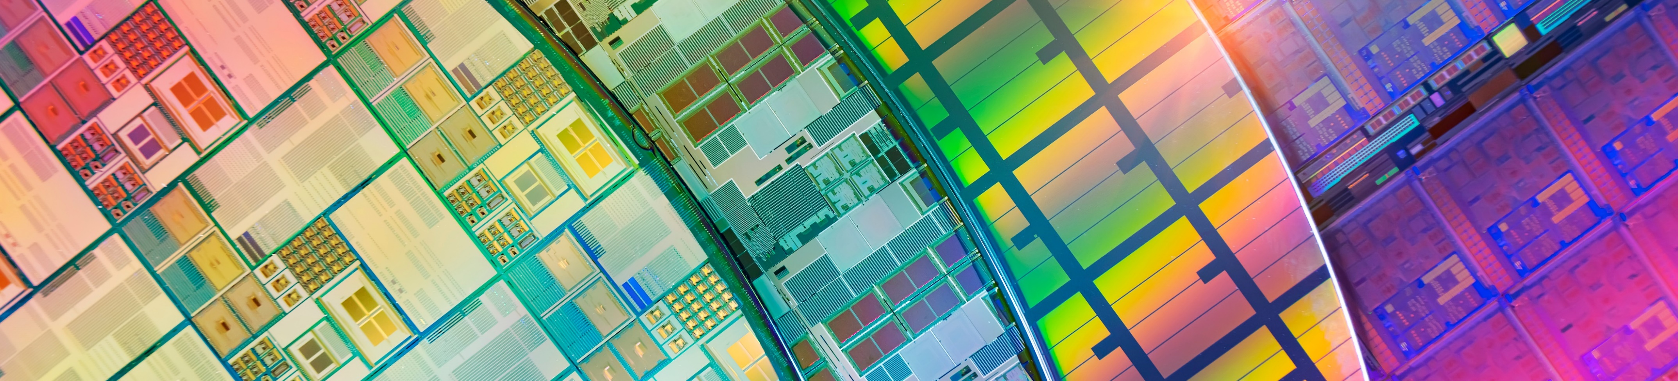
Chipdesign 101
Tiny Tapeout Digital Audio Synthesizer

Slide 2
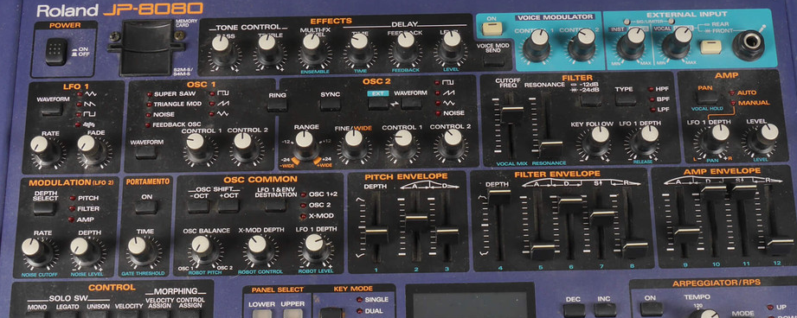
Wie kommt man zu elektronischer Musik?

Slide 3
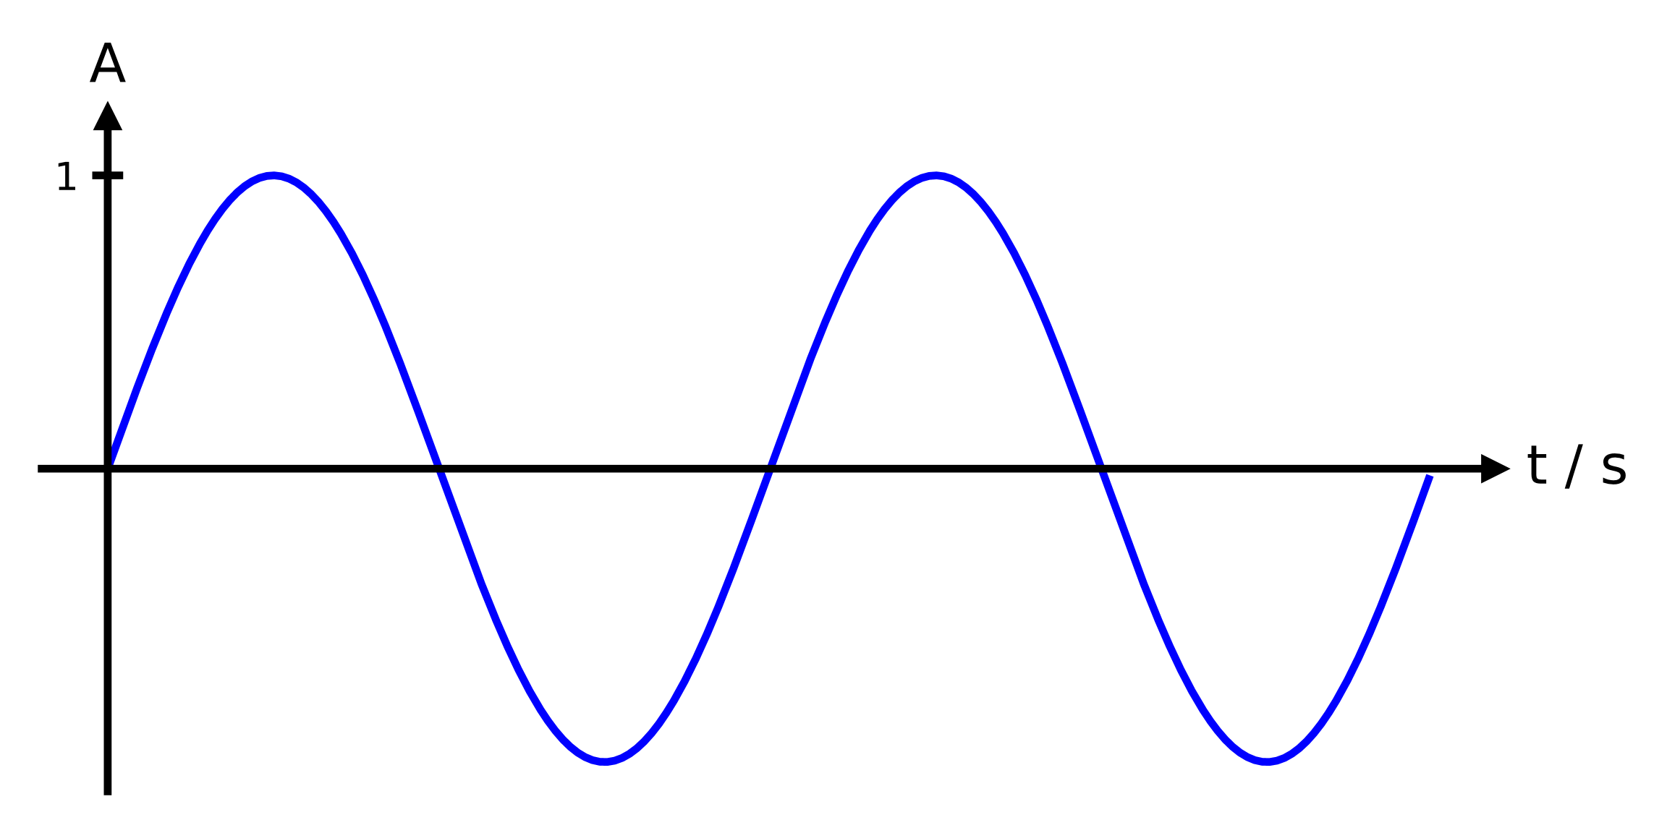
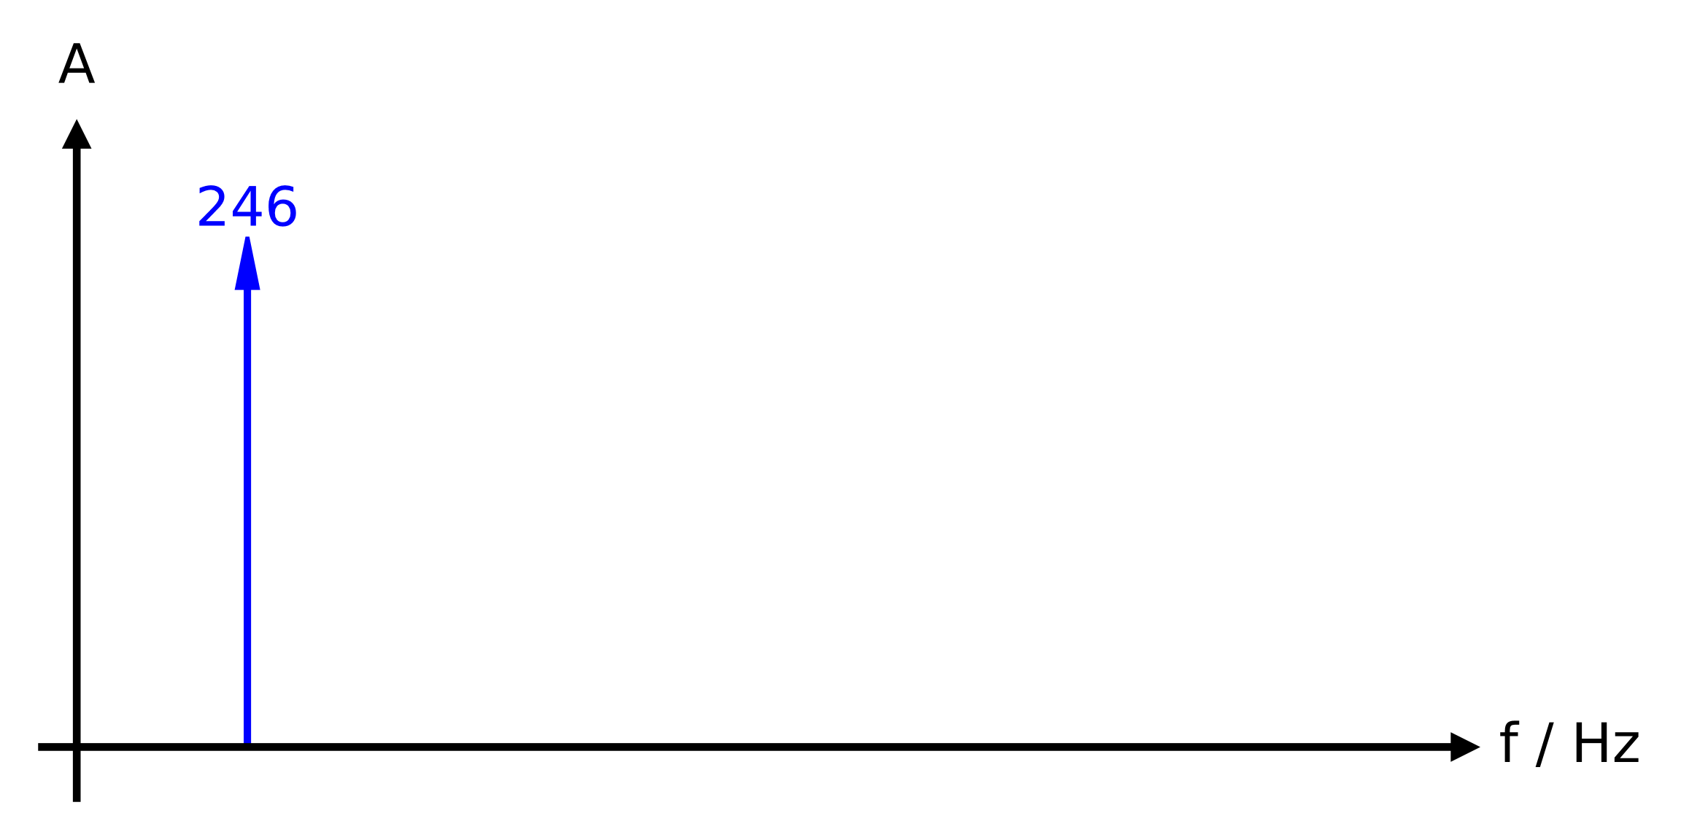

Ein einfacher Sinuston: Grundton

Slide 4
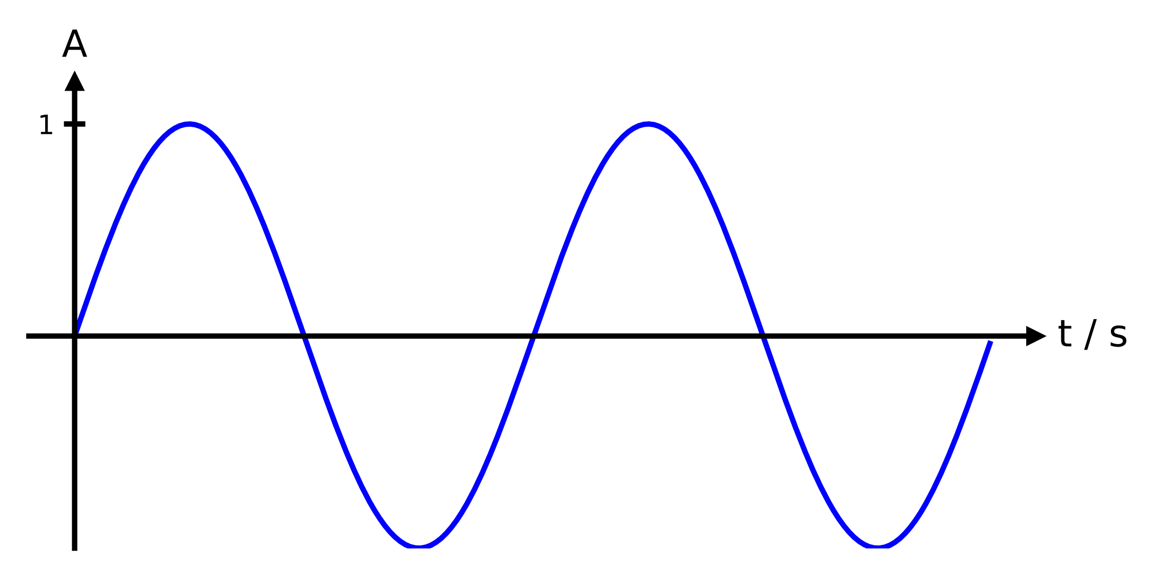
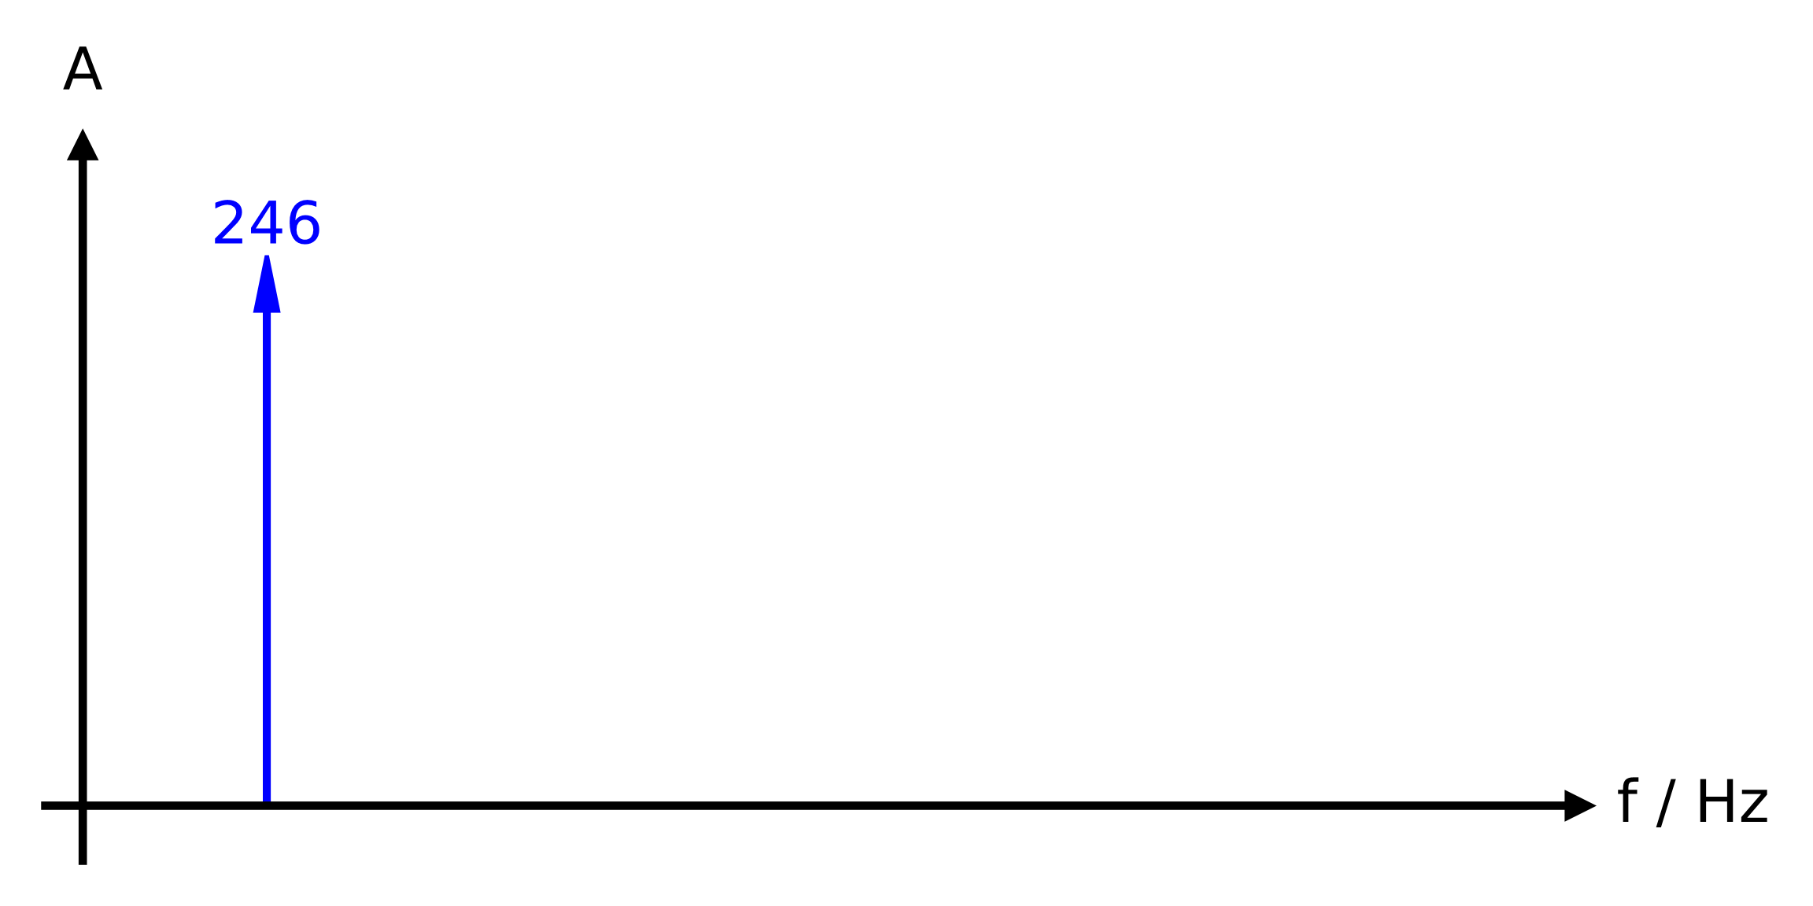
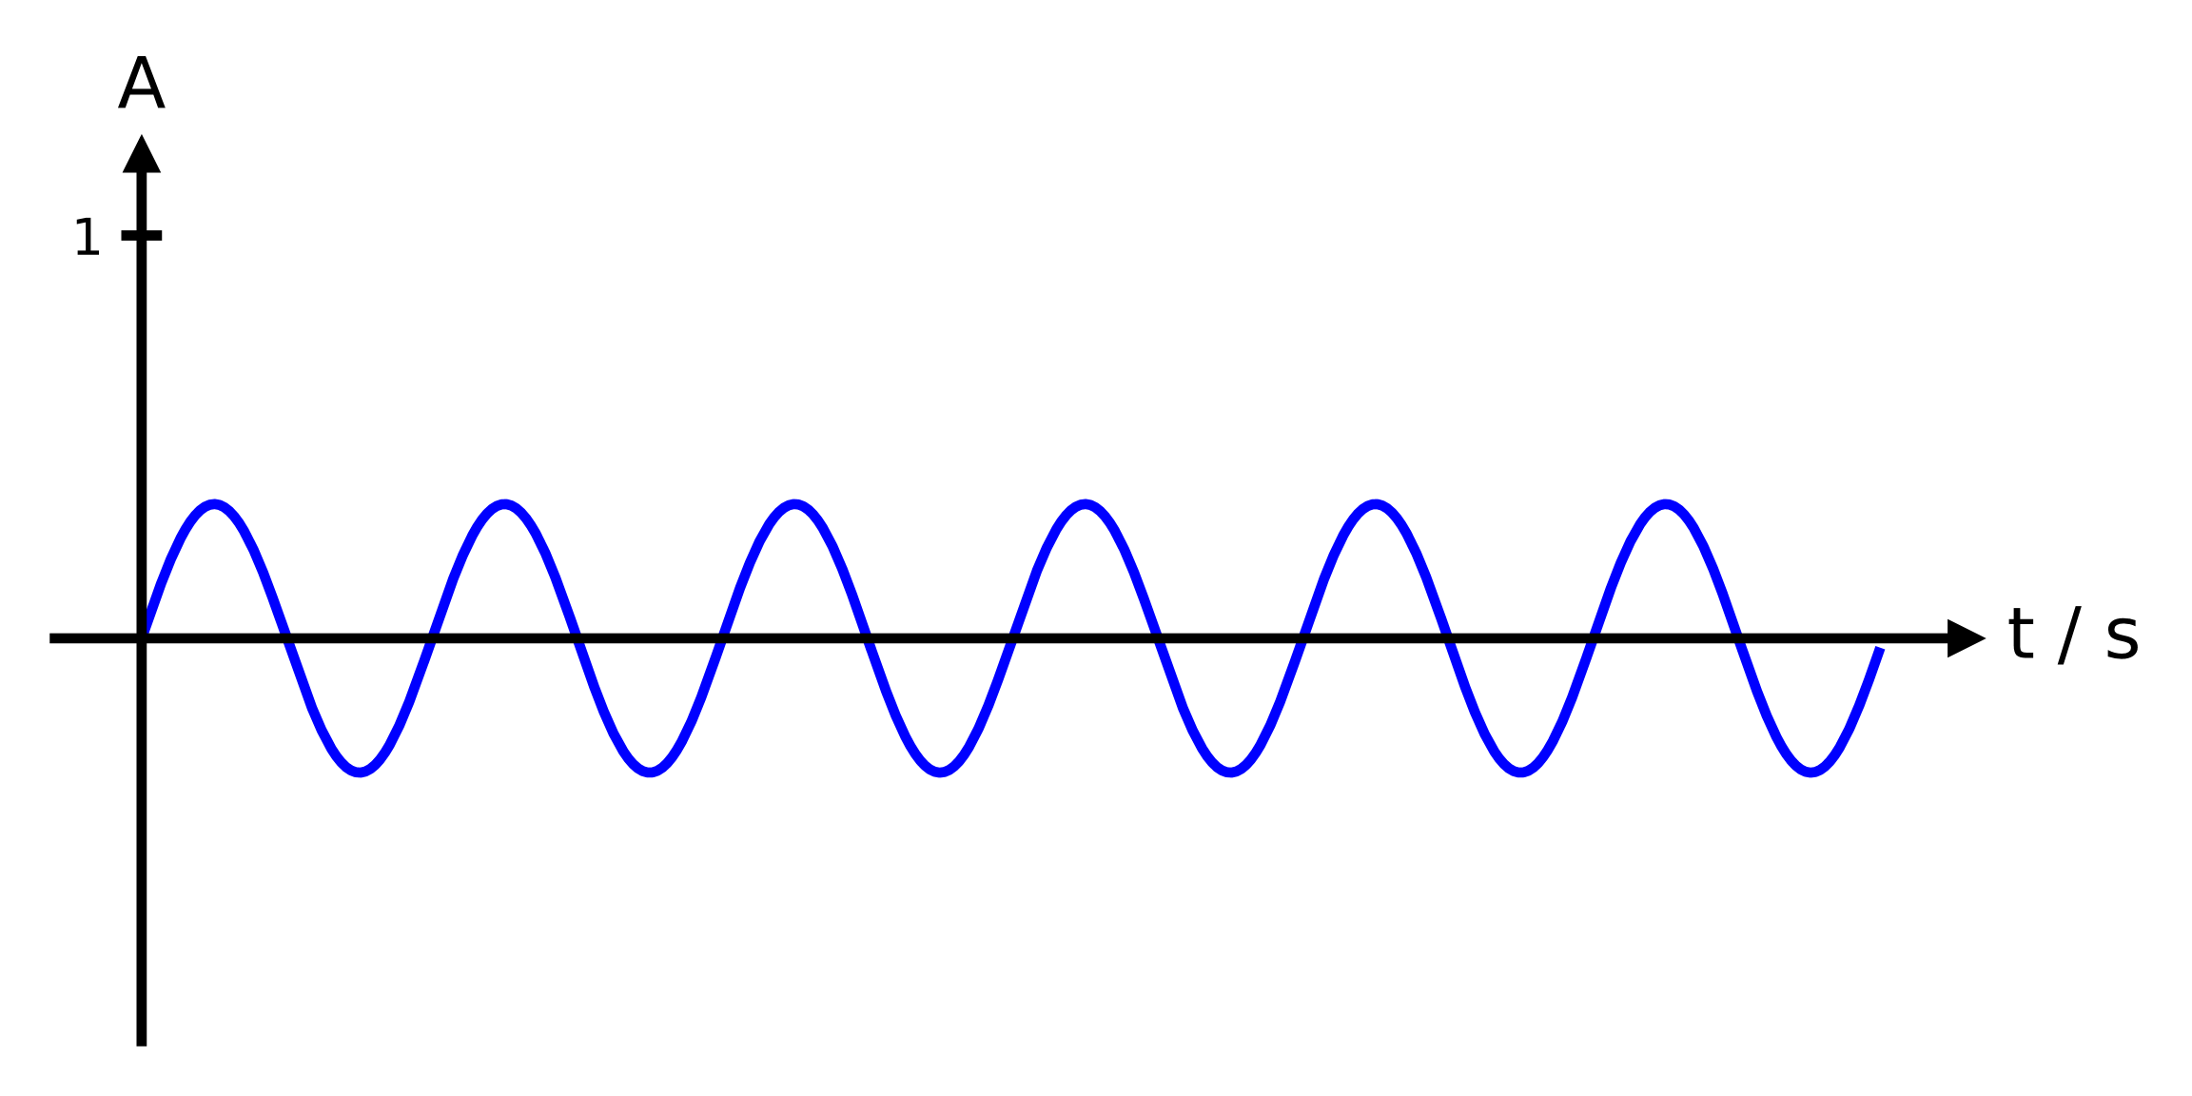
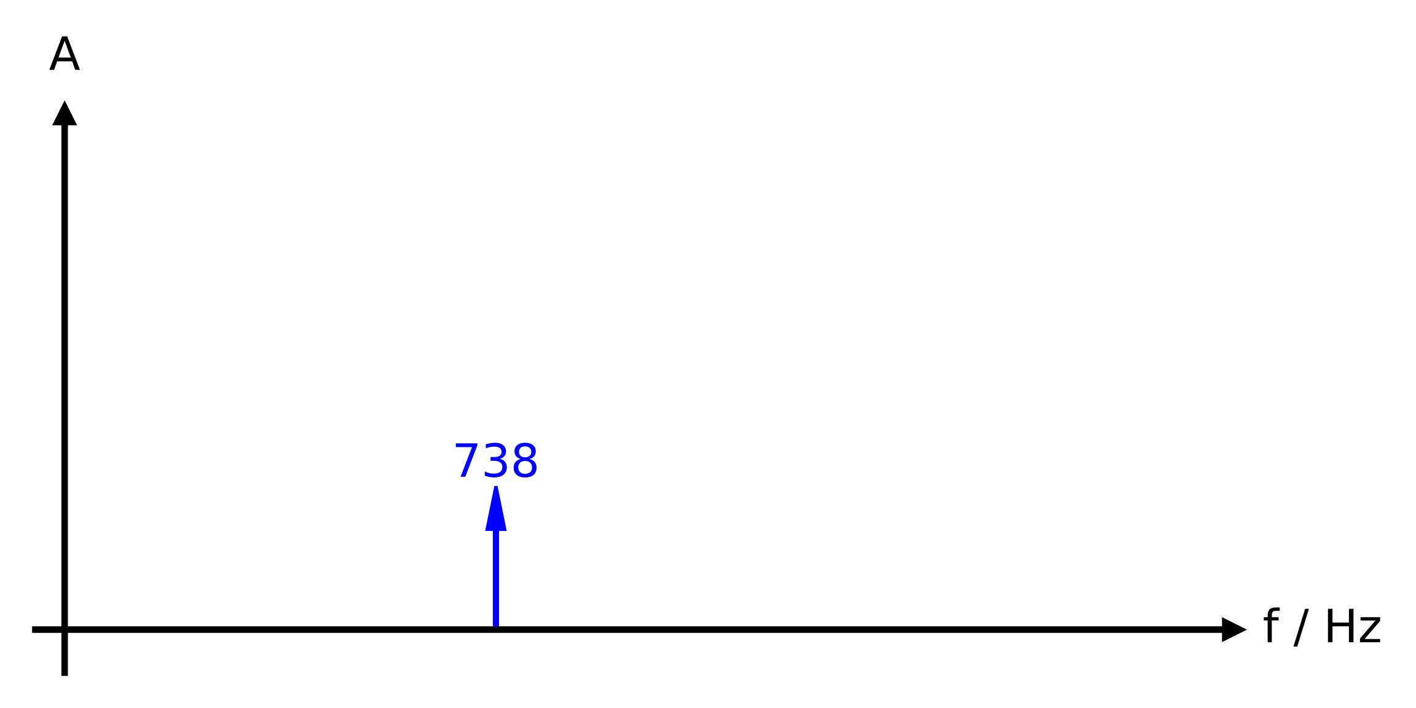
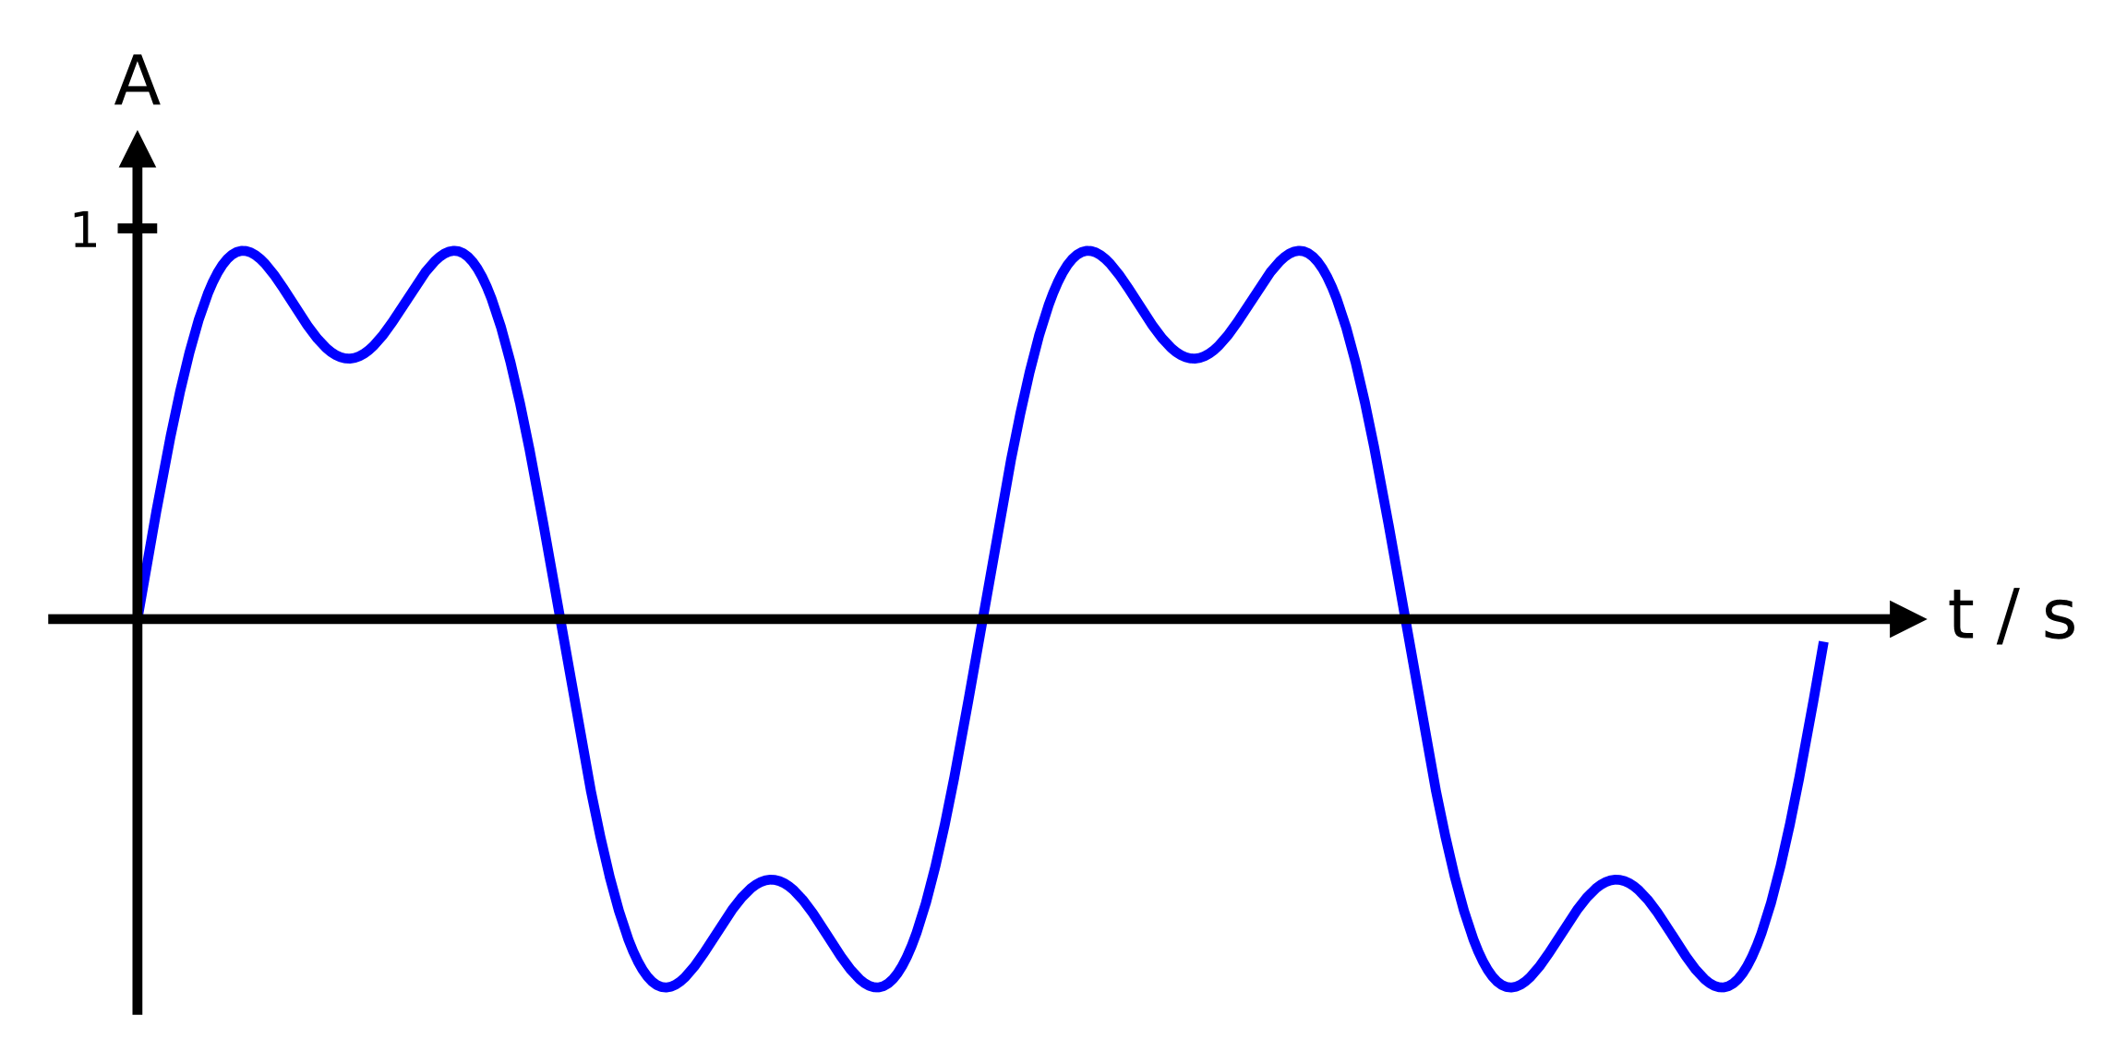
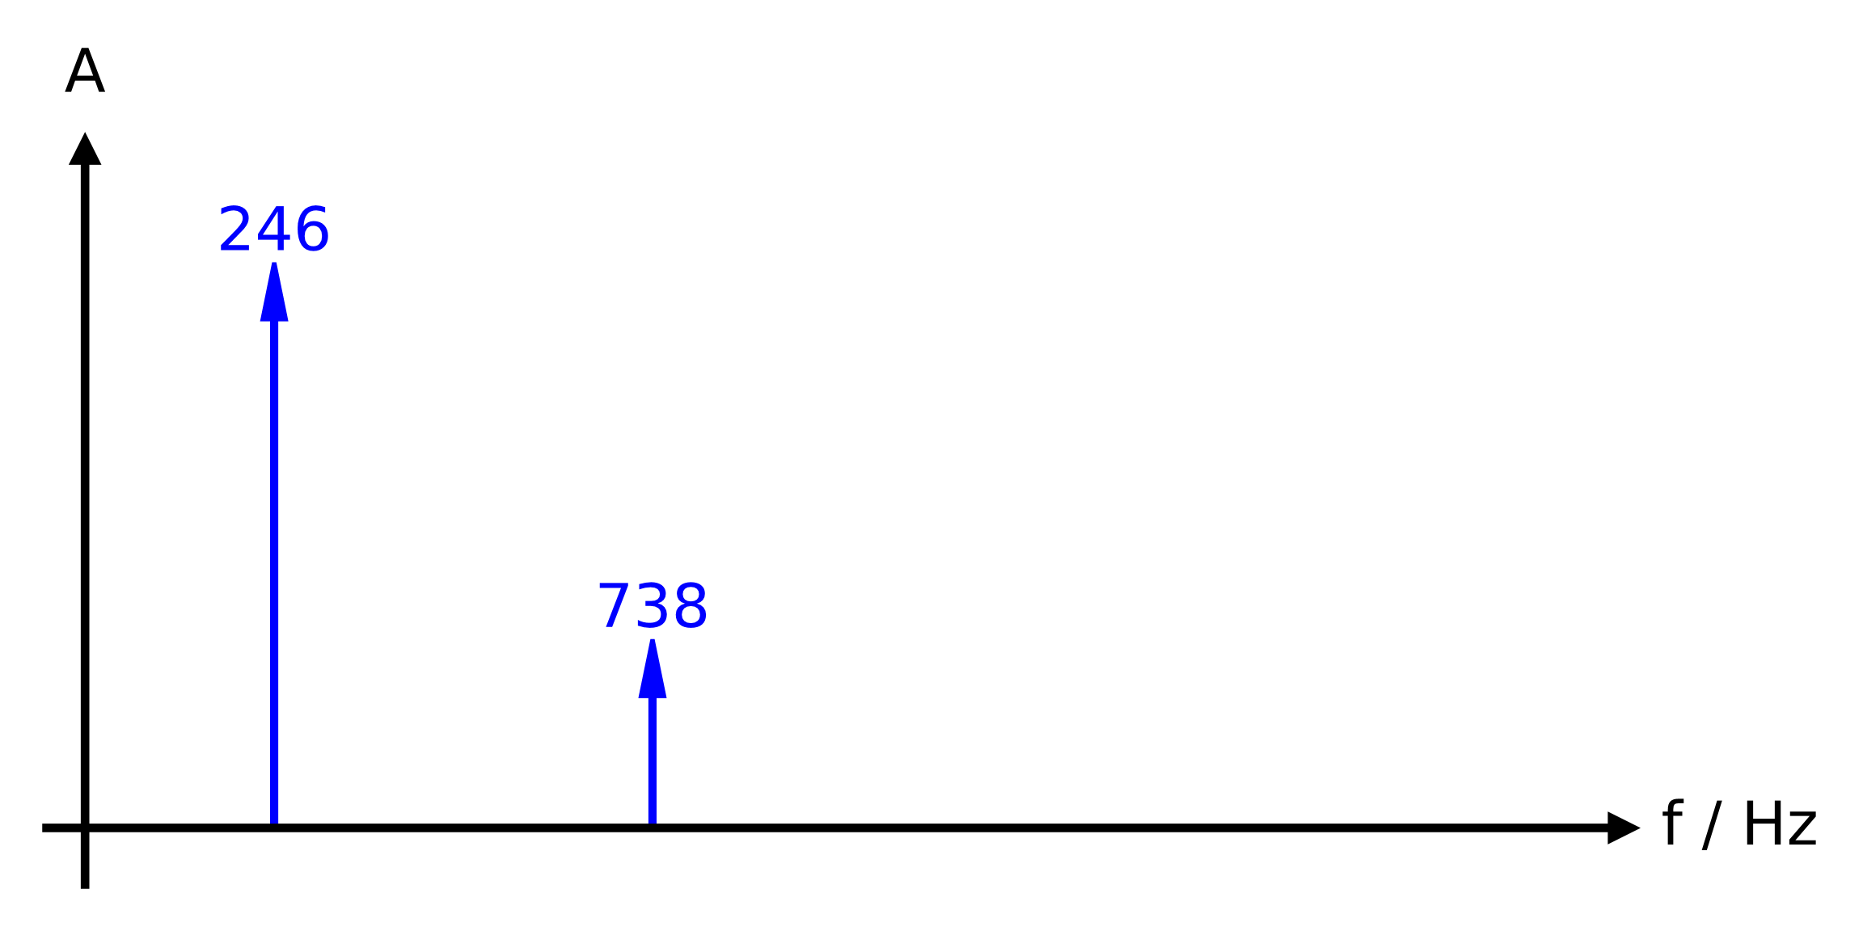
Fourier Analyse: Oberwellen
+
+
+
=
=
=

Slide 5
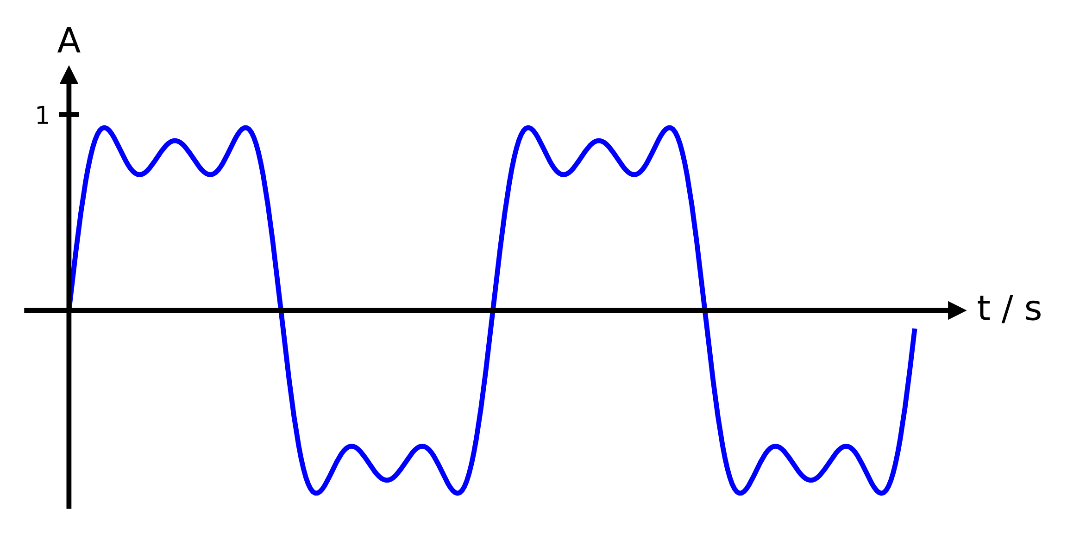
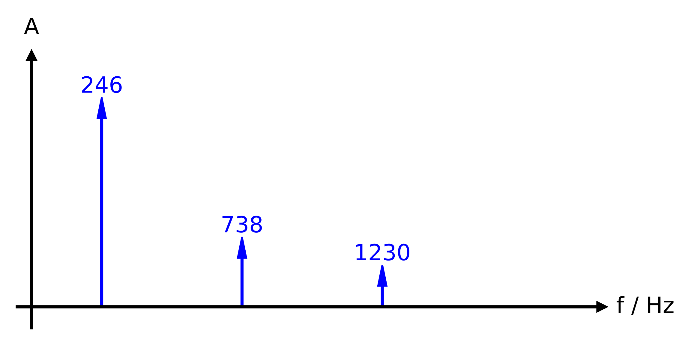
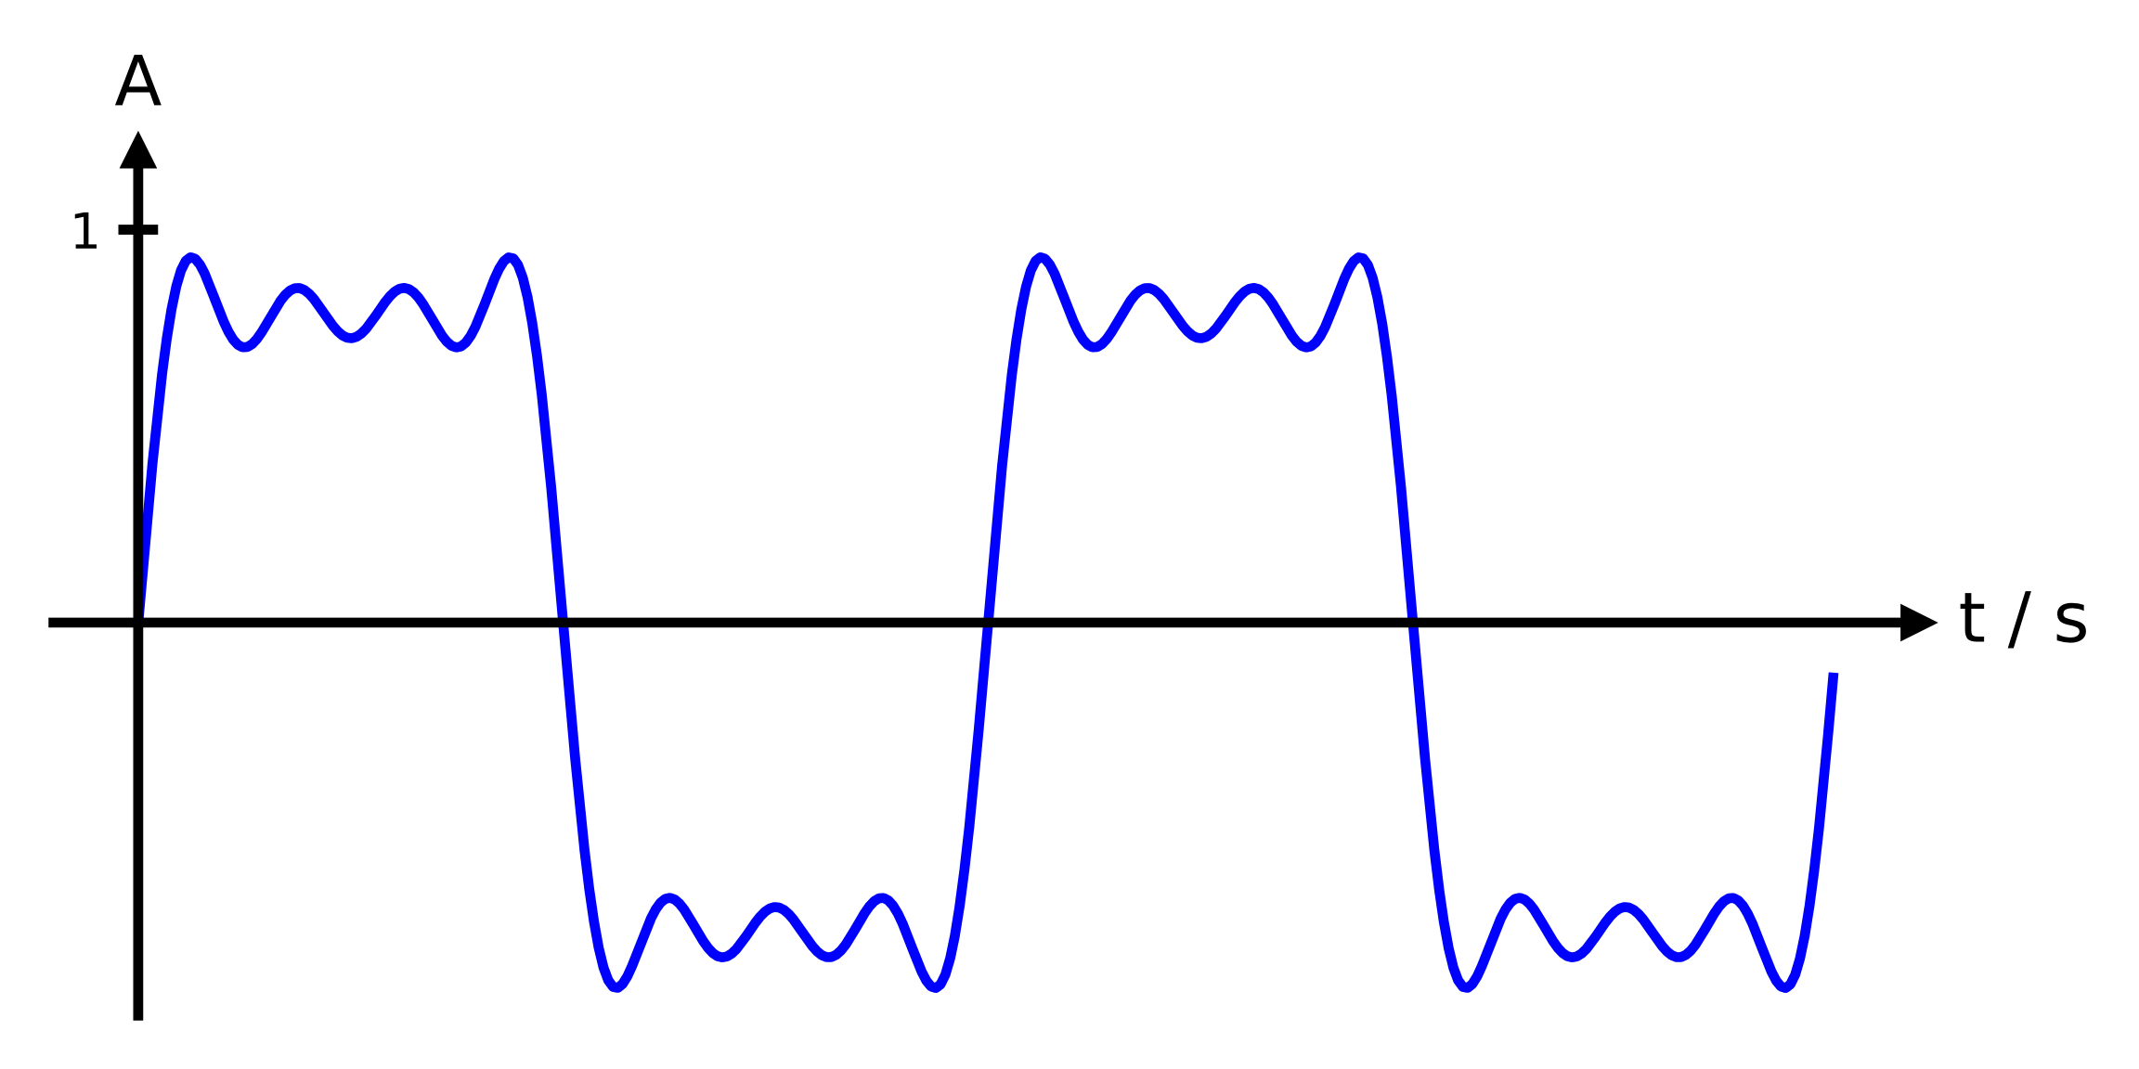
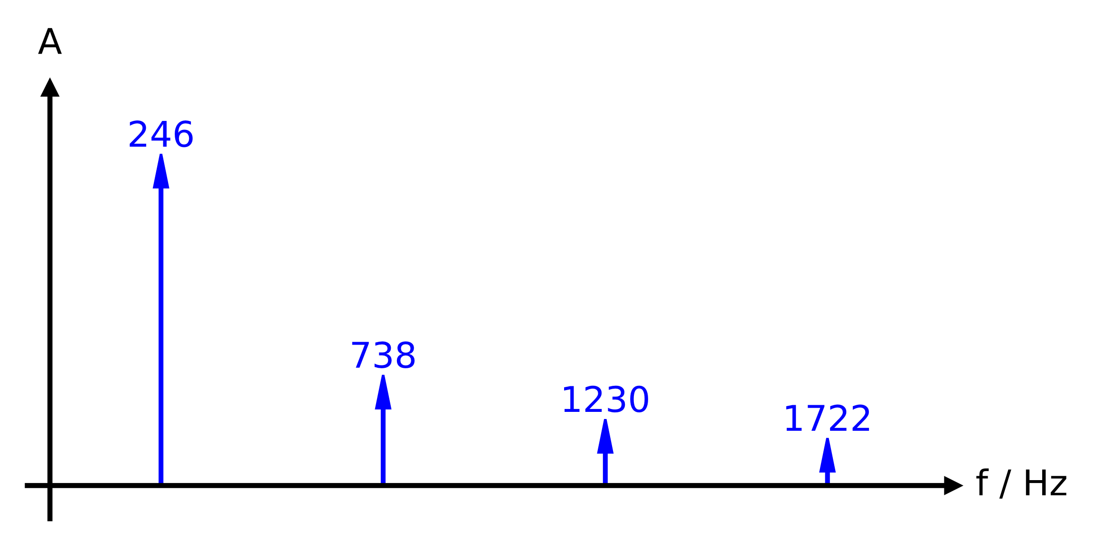
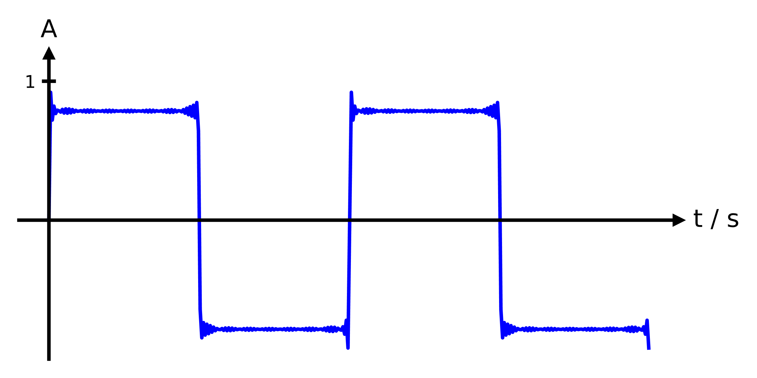

Auf dem Weg zum Rechteck
viele Oberwellen

Slide 6
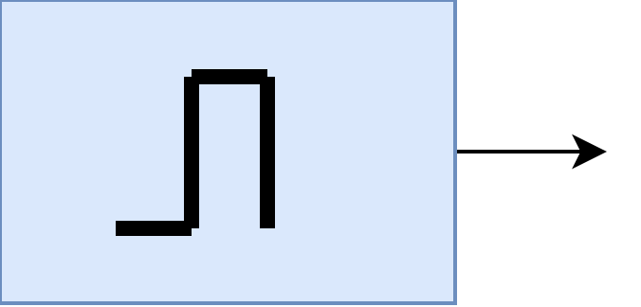
Unser Basis-Sound: Das Rechteck
Ein Grundton und sehr viele Oberwellen
„harter Sound“: hohe Frequenzen
Klirrender Sound
viele Oberwellen

Slide 7
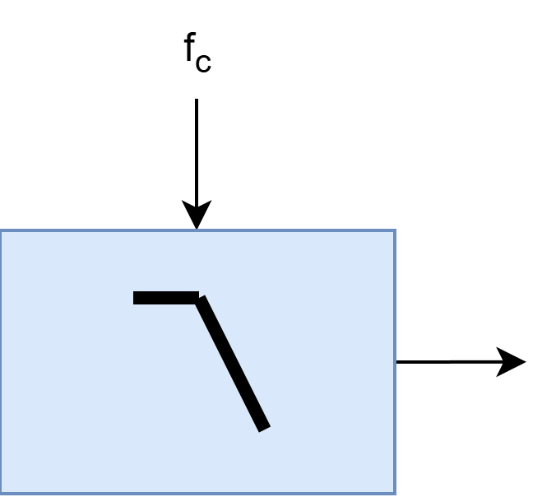
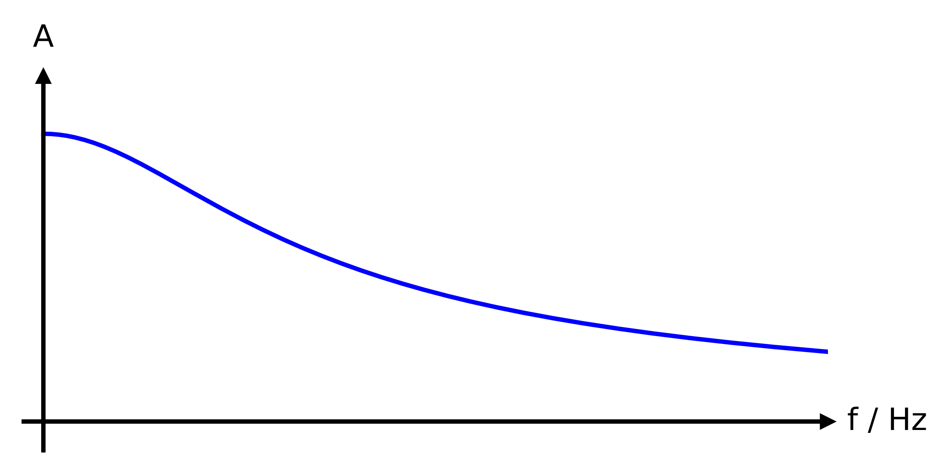
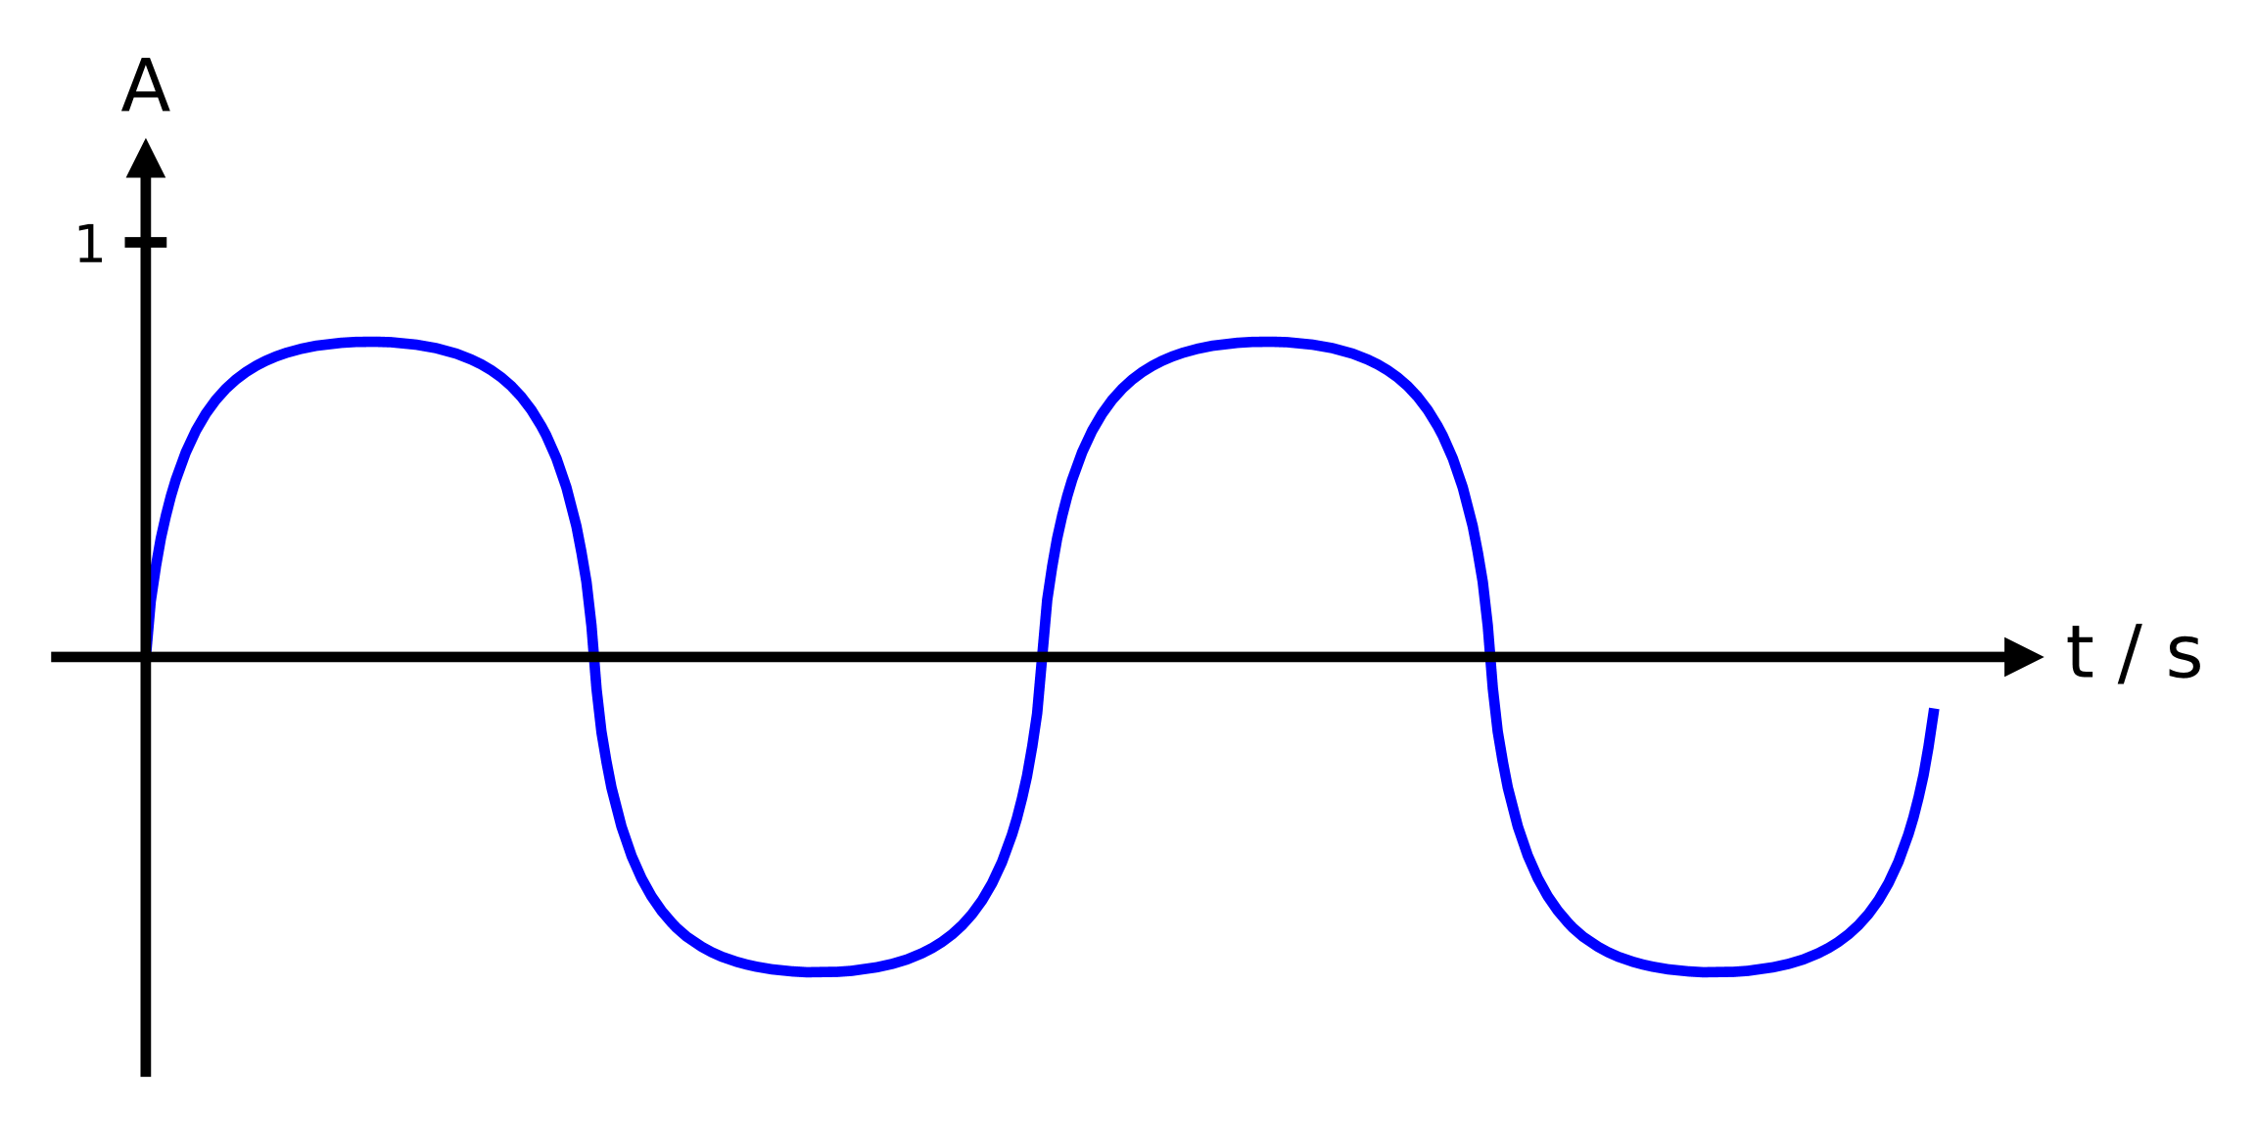
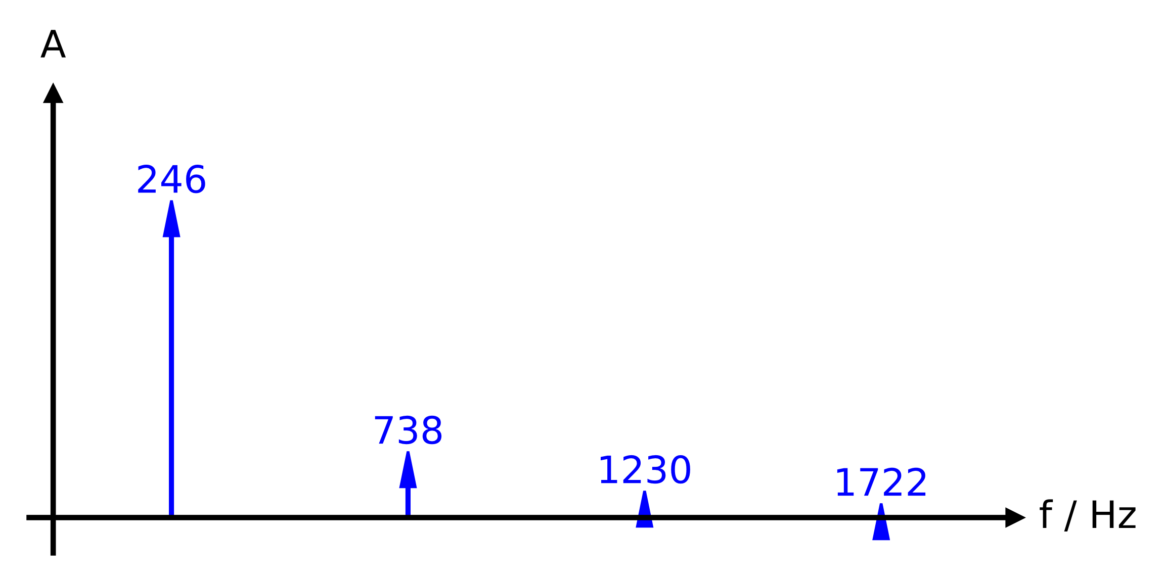
Smoother Sound: Filter
*
Parameter: Grenzfrequenz
➔ Frequenzen ca. 70% von Max
Hier: f_{g} = 500 Hz
0.7
f_{g}
➔
=
➔

Slide 8
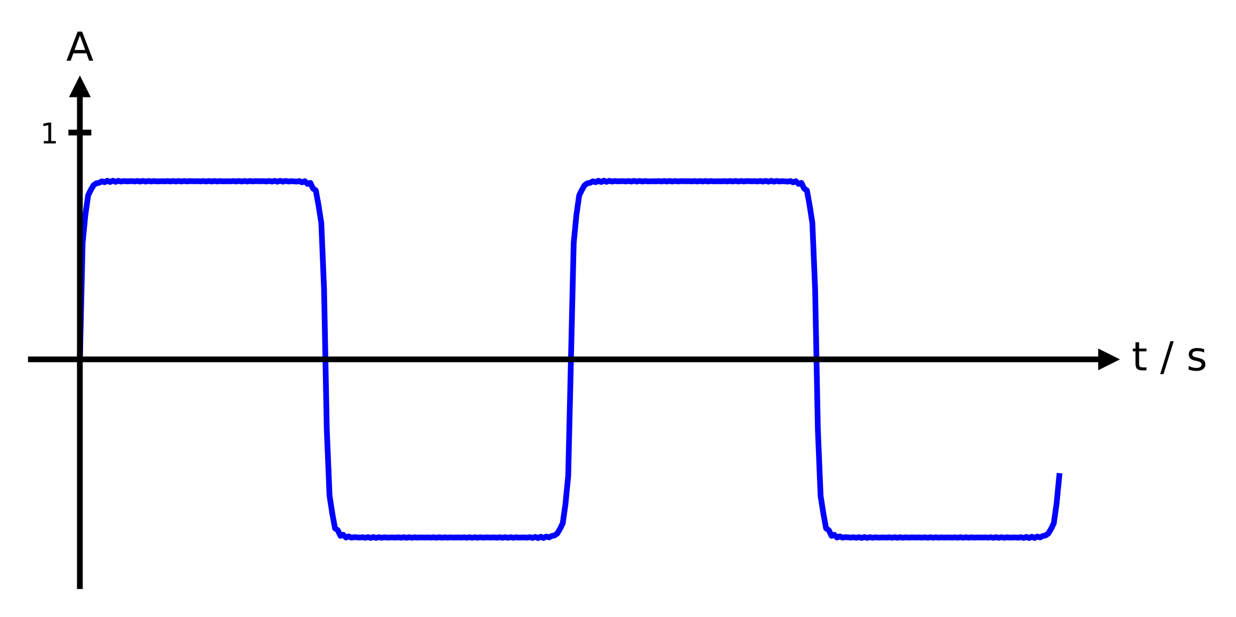
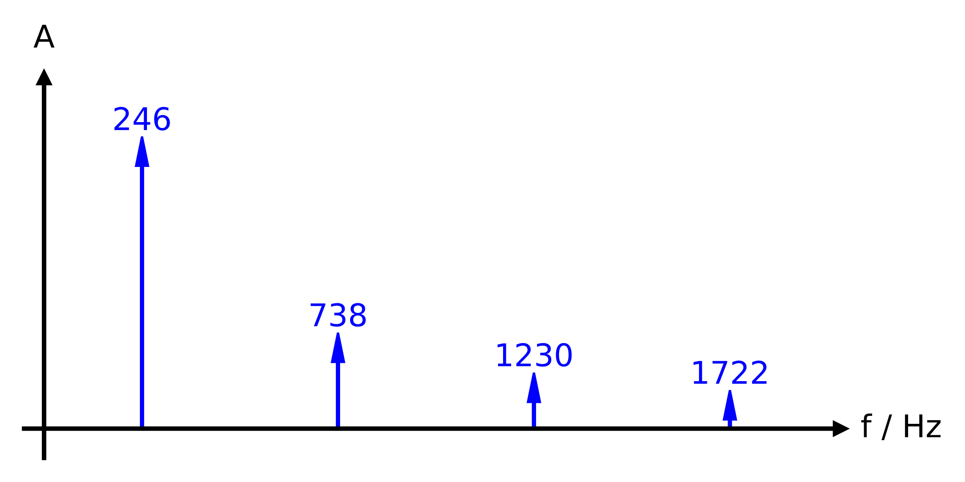
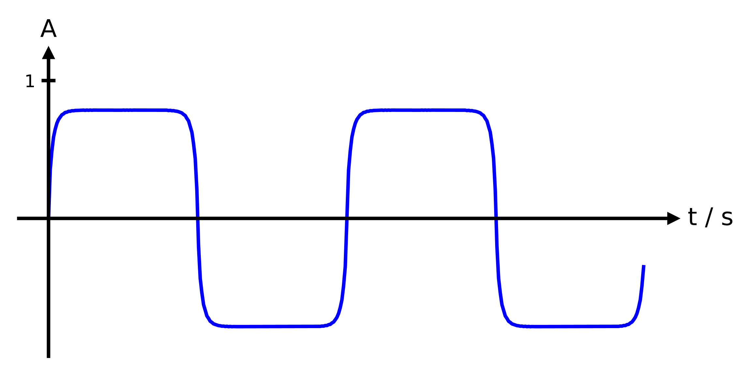
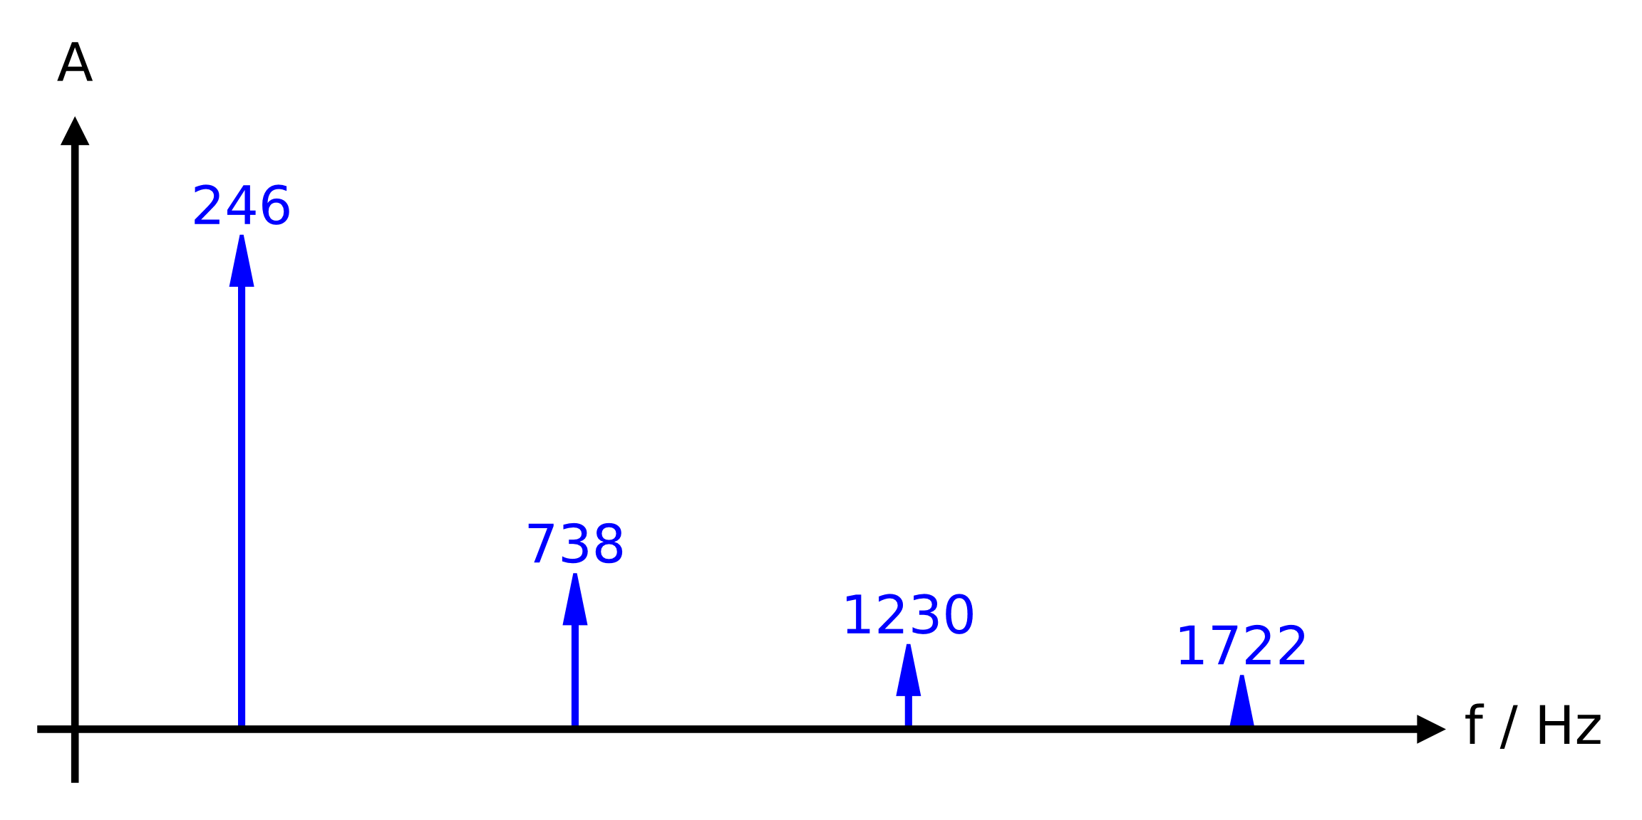
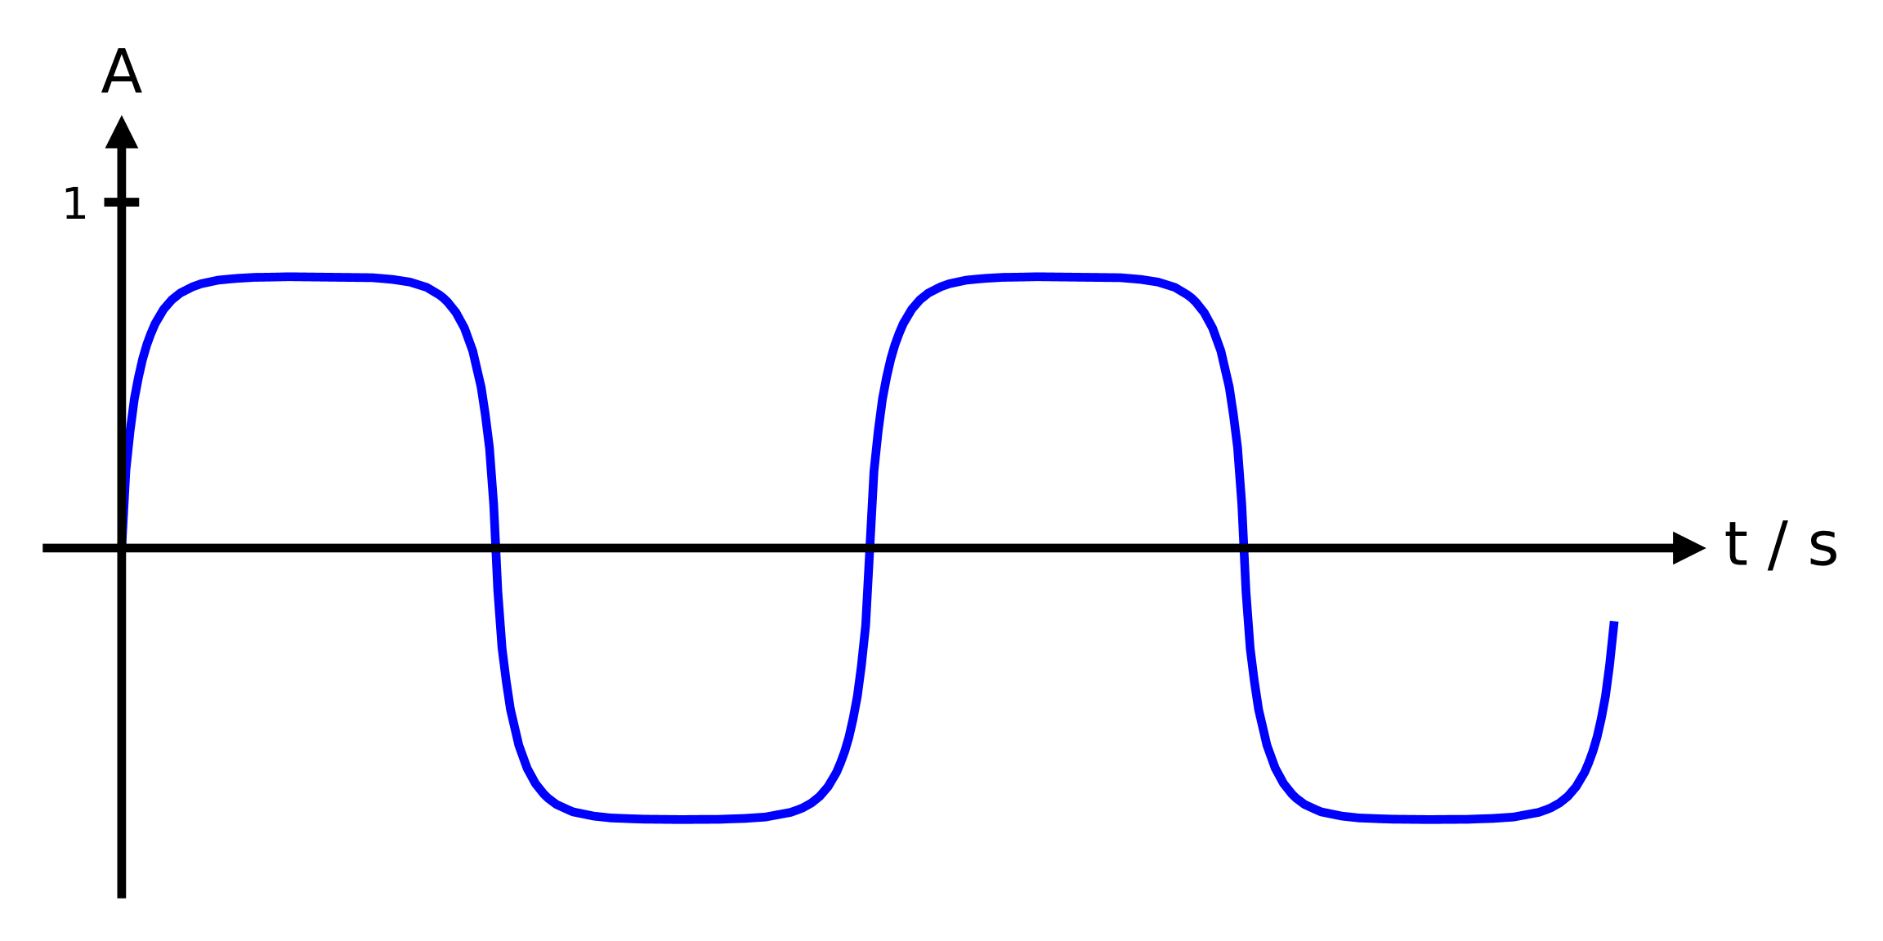
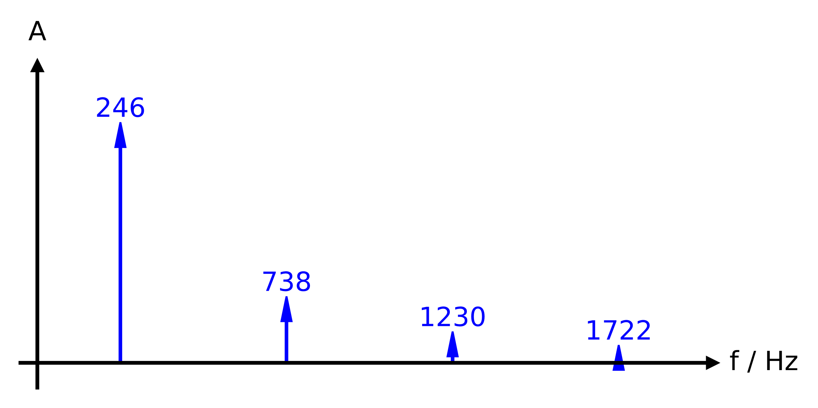
Welche Grenzfrequenz brauchen wir?
Ohne Filter
Oberwellen (hohe Frequenzen) gedämpft:
Weniger „harsch“
Weniger Klirren
Smoother
Weniger „Energie“
Man hört den Grundton mehr
f_{g} = 4000 Hz
f_{g} = 2000 Hz
f_{g} = 1000 Hz
f_{g} = 500 Hz

Slide 9
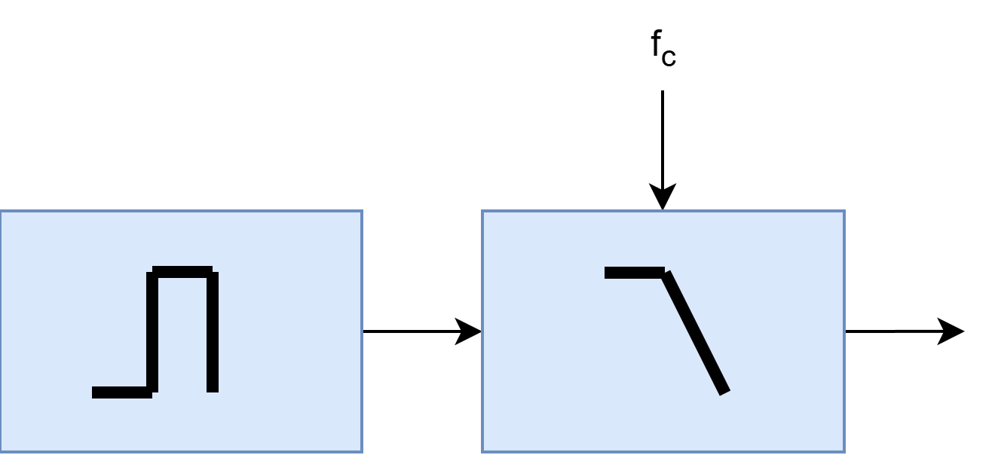
Unsere Sound Synthese
Rechteck als Basis
Filter mit einstellbarem Cutoff

Slide 10
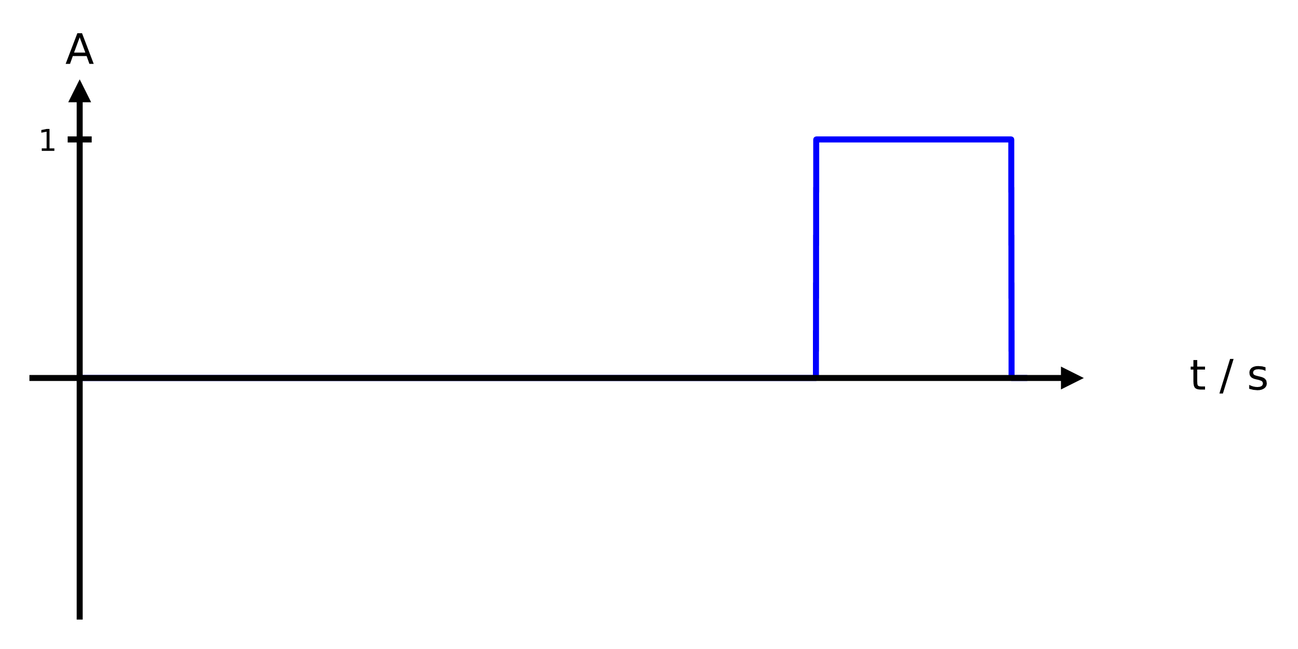
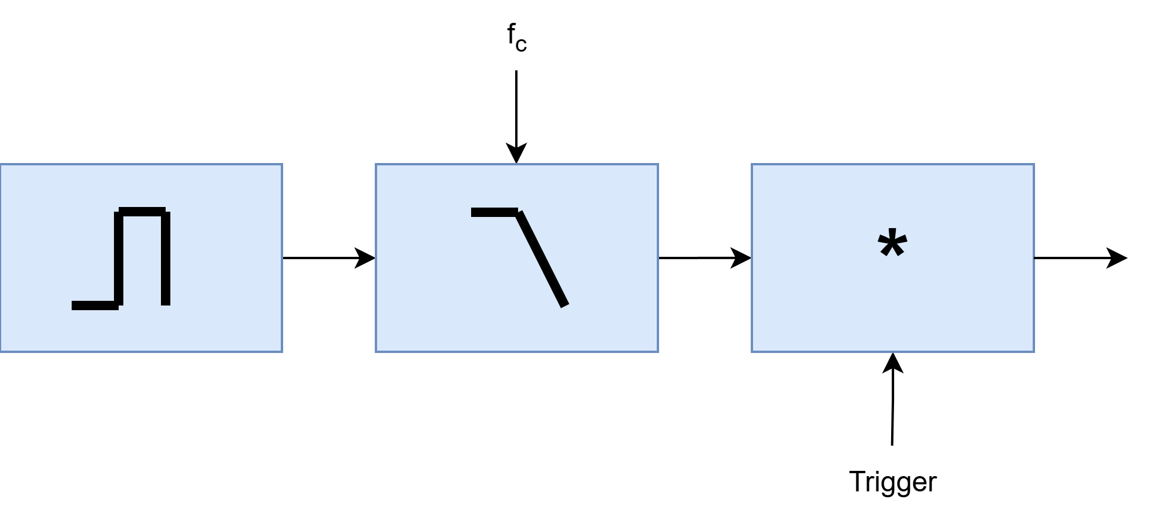
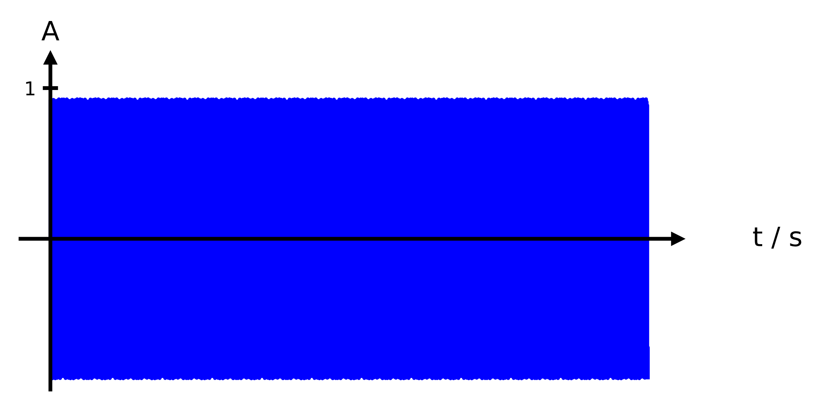
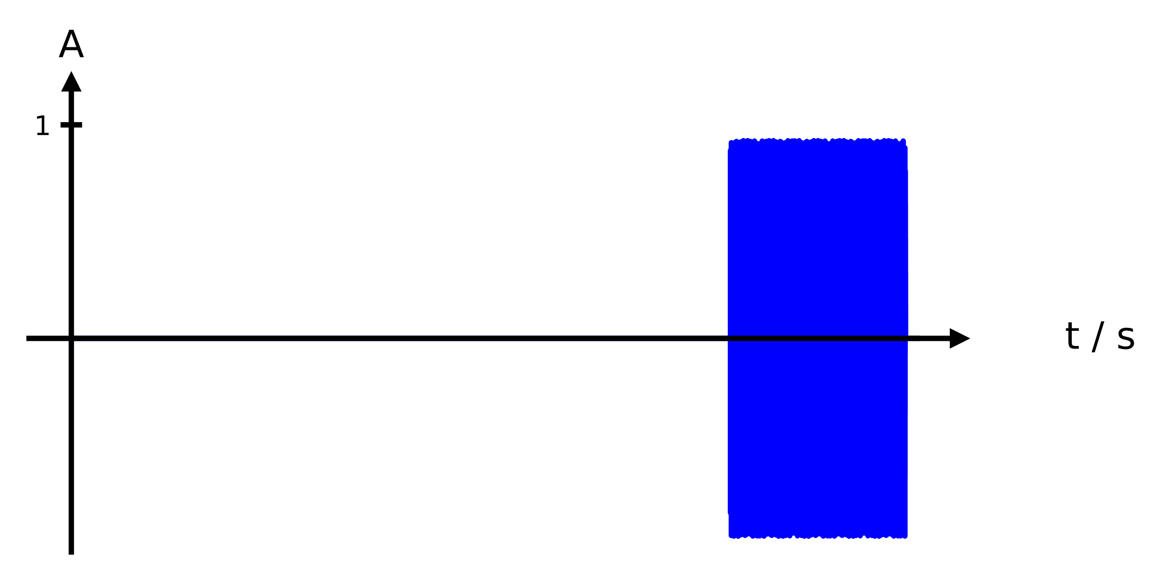
Trigger / Gate
*
=
Gating des Signals
➔

Slide 11
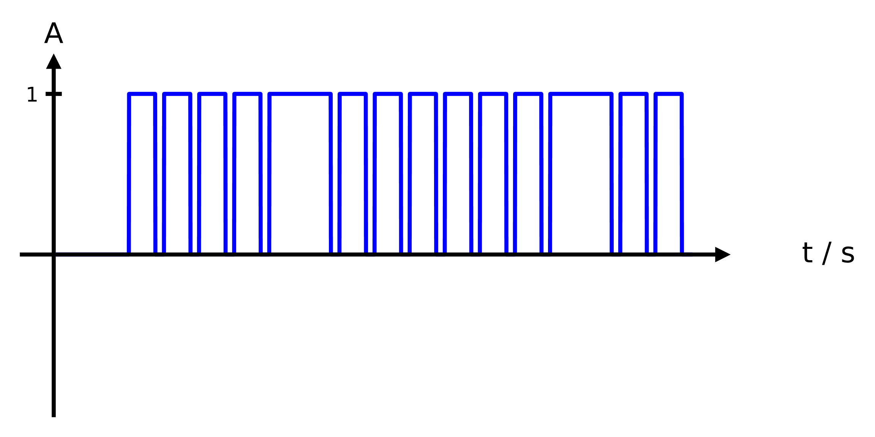
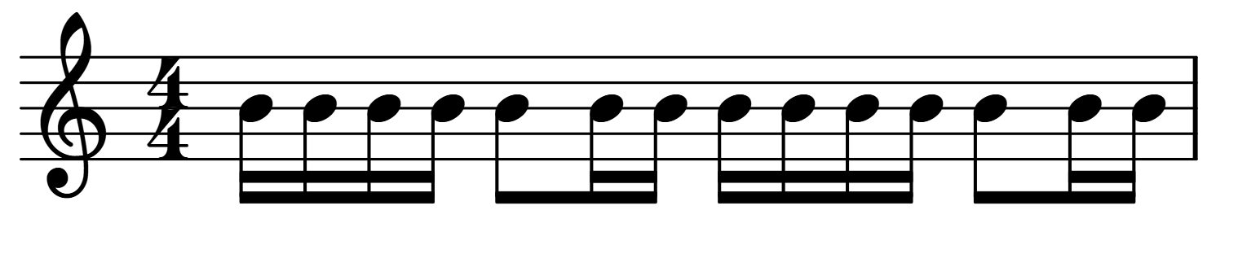
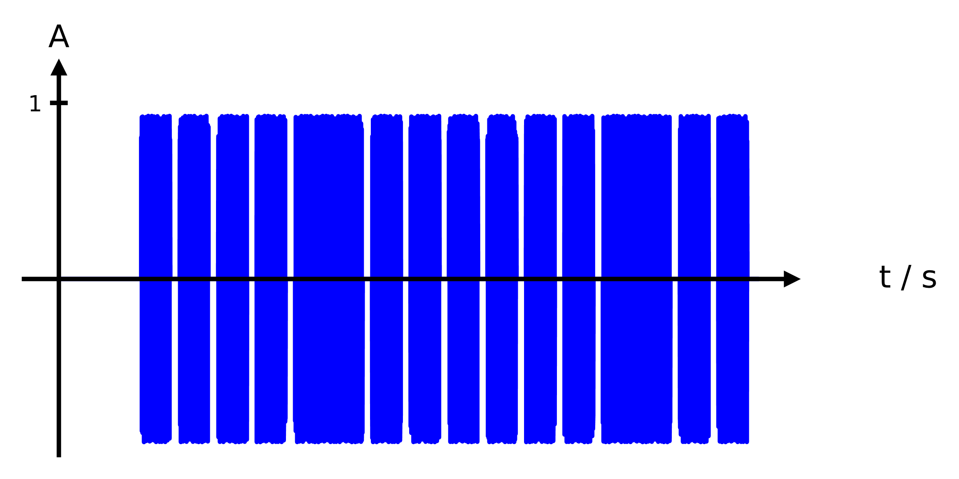
Rhythmus: Ein komplexeres Pattern
*
=
➔

Slide 12
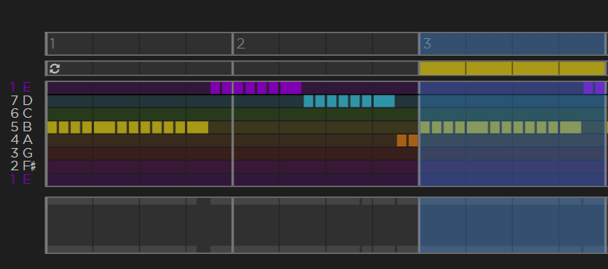
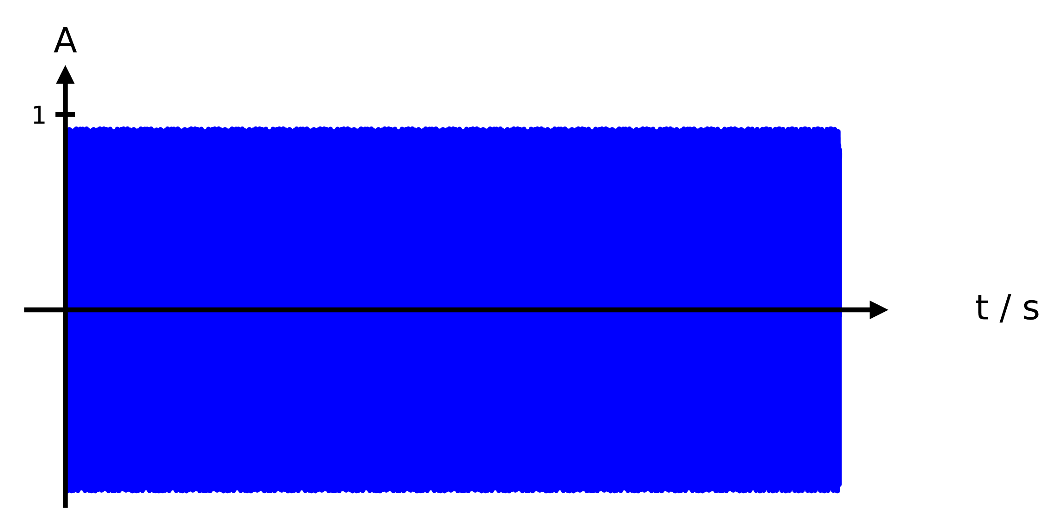
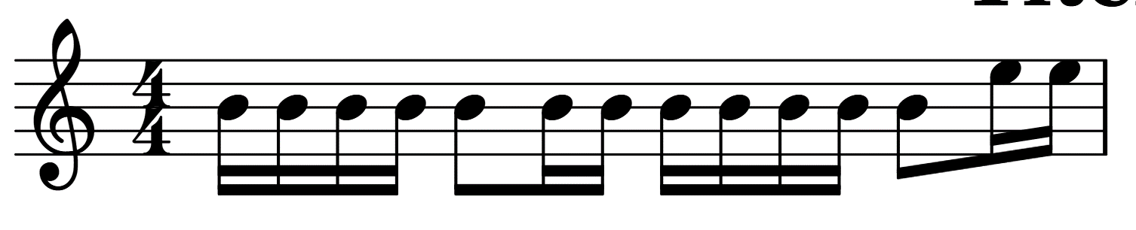
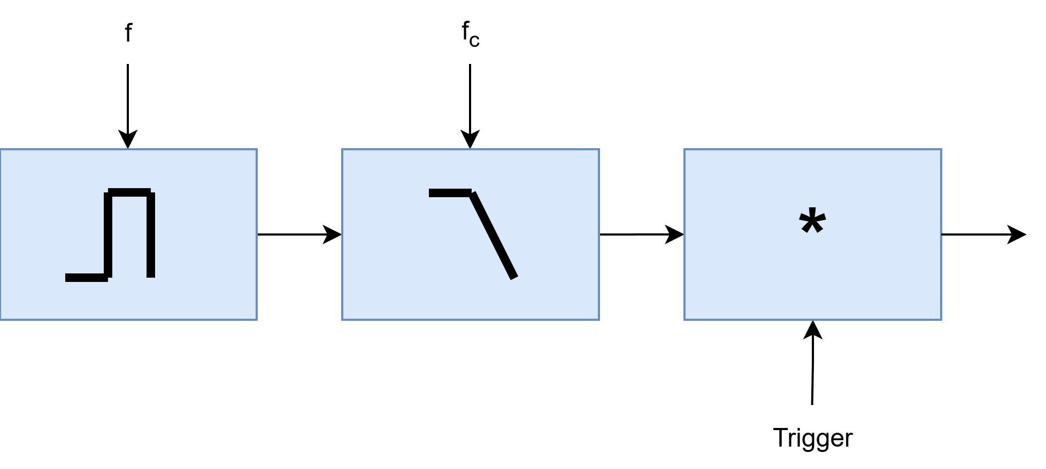
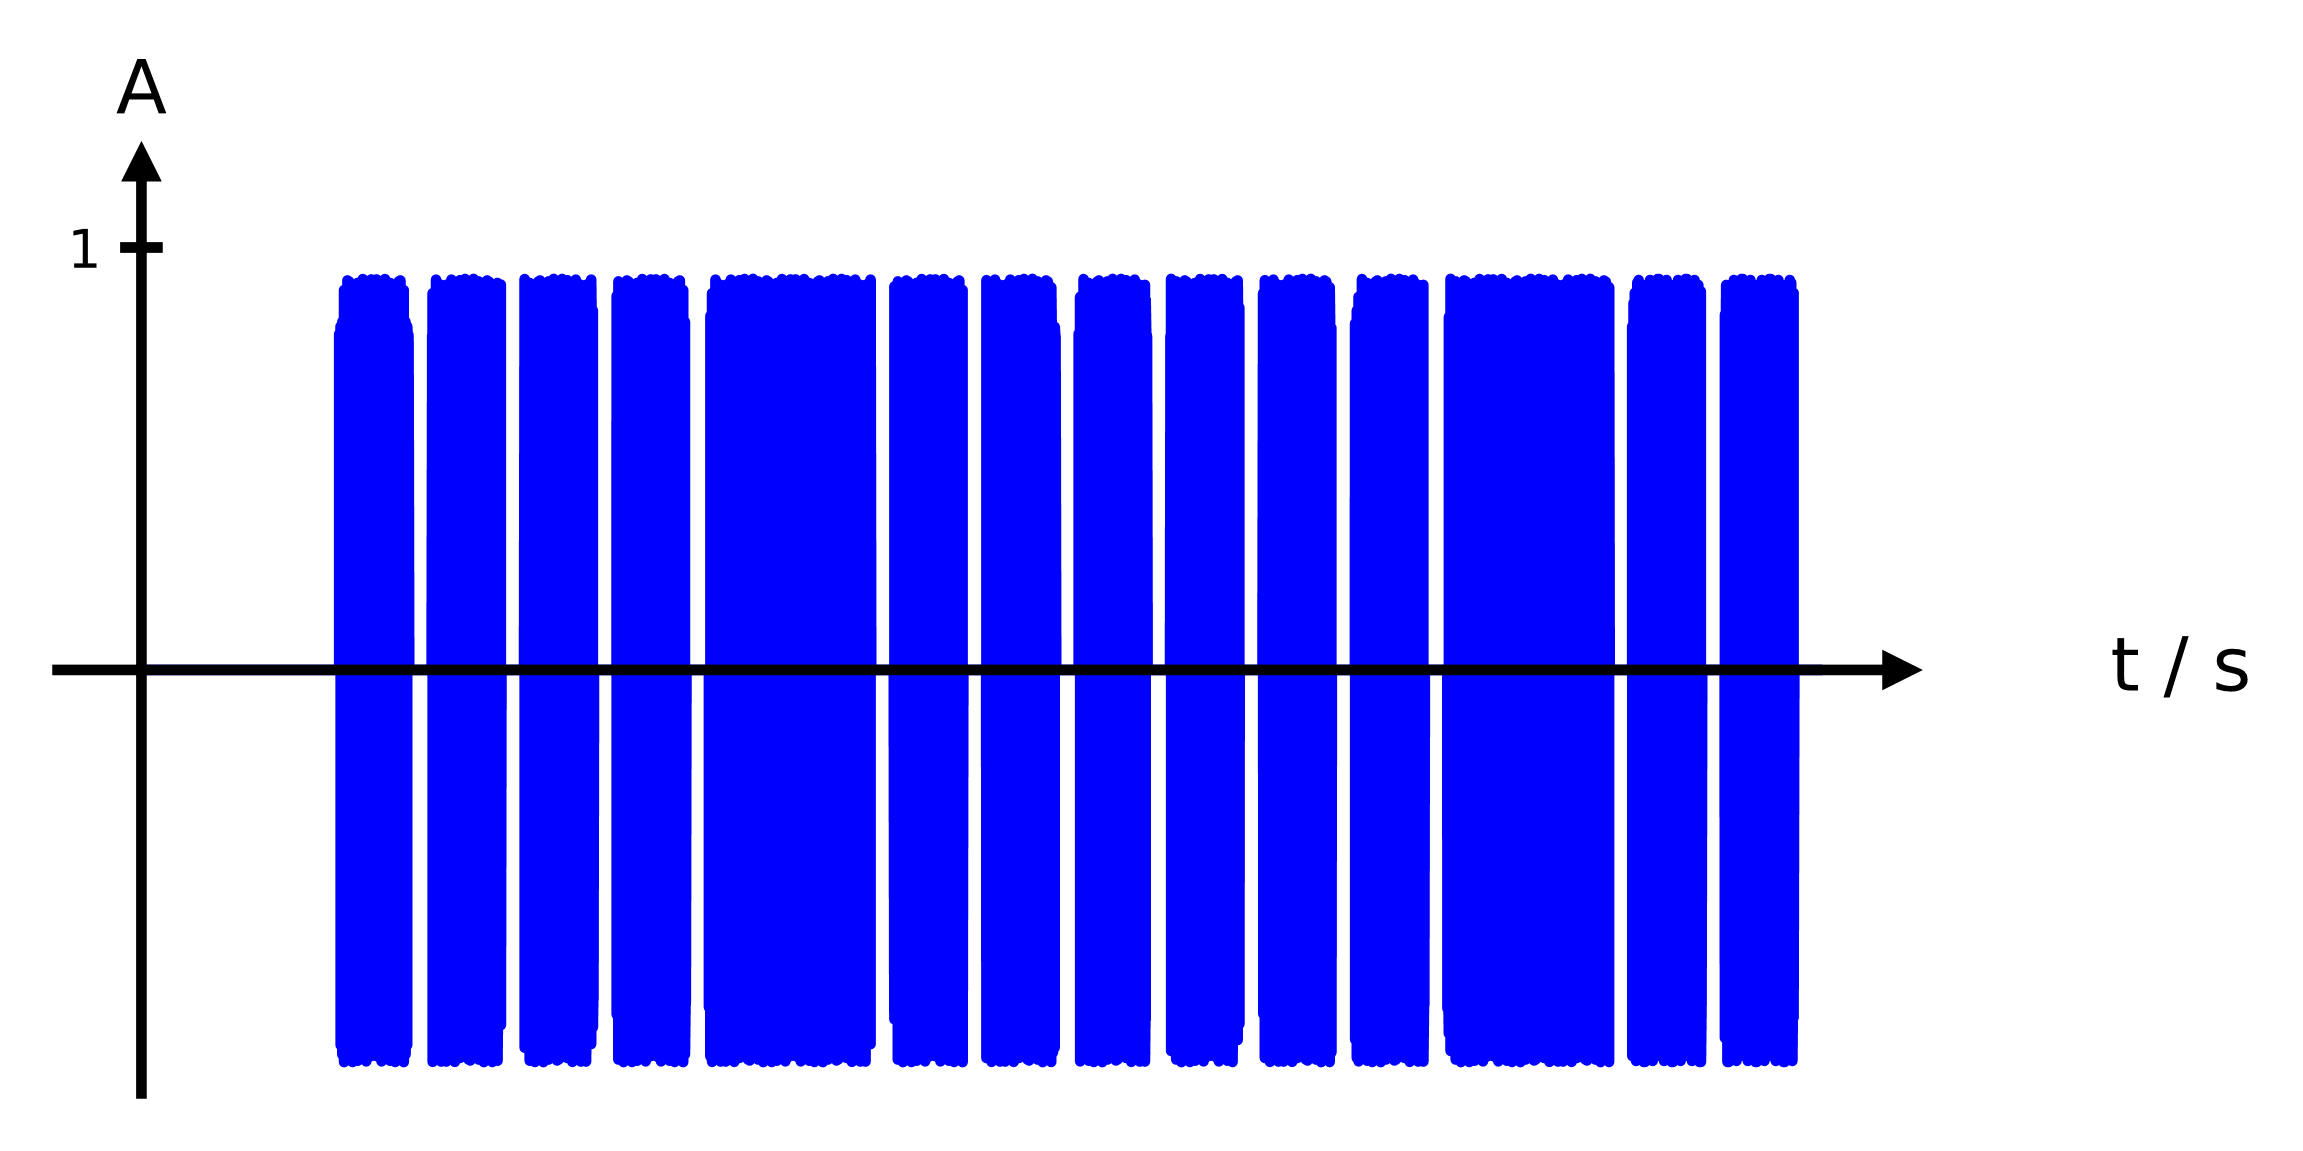
Tonhöhe: Andere Frequenz des Basis-Sounds
*
=
➔
Notes:
https://hookpad.hooktheory.com/?idOfSong=VMgJEbnymqK&enableYouTube=false&openBandEditorOnInit=true
https://www.scorio.com/de/new-score

Slide 13
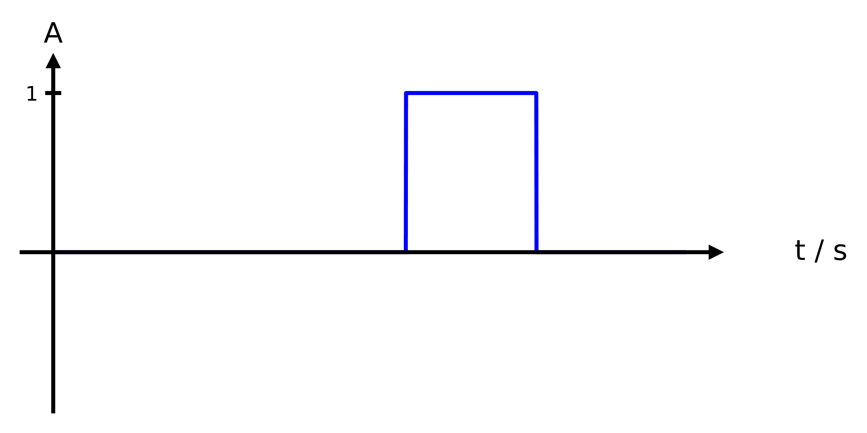
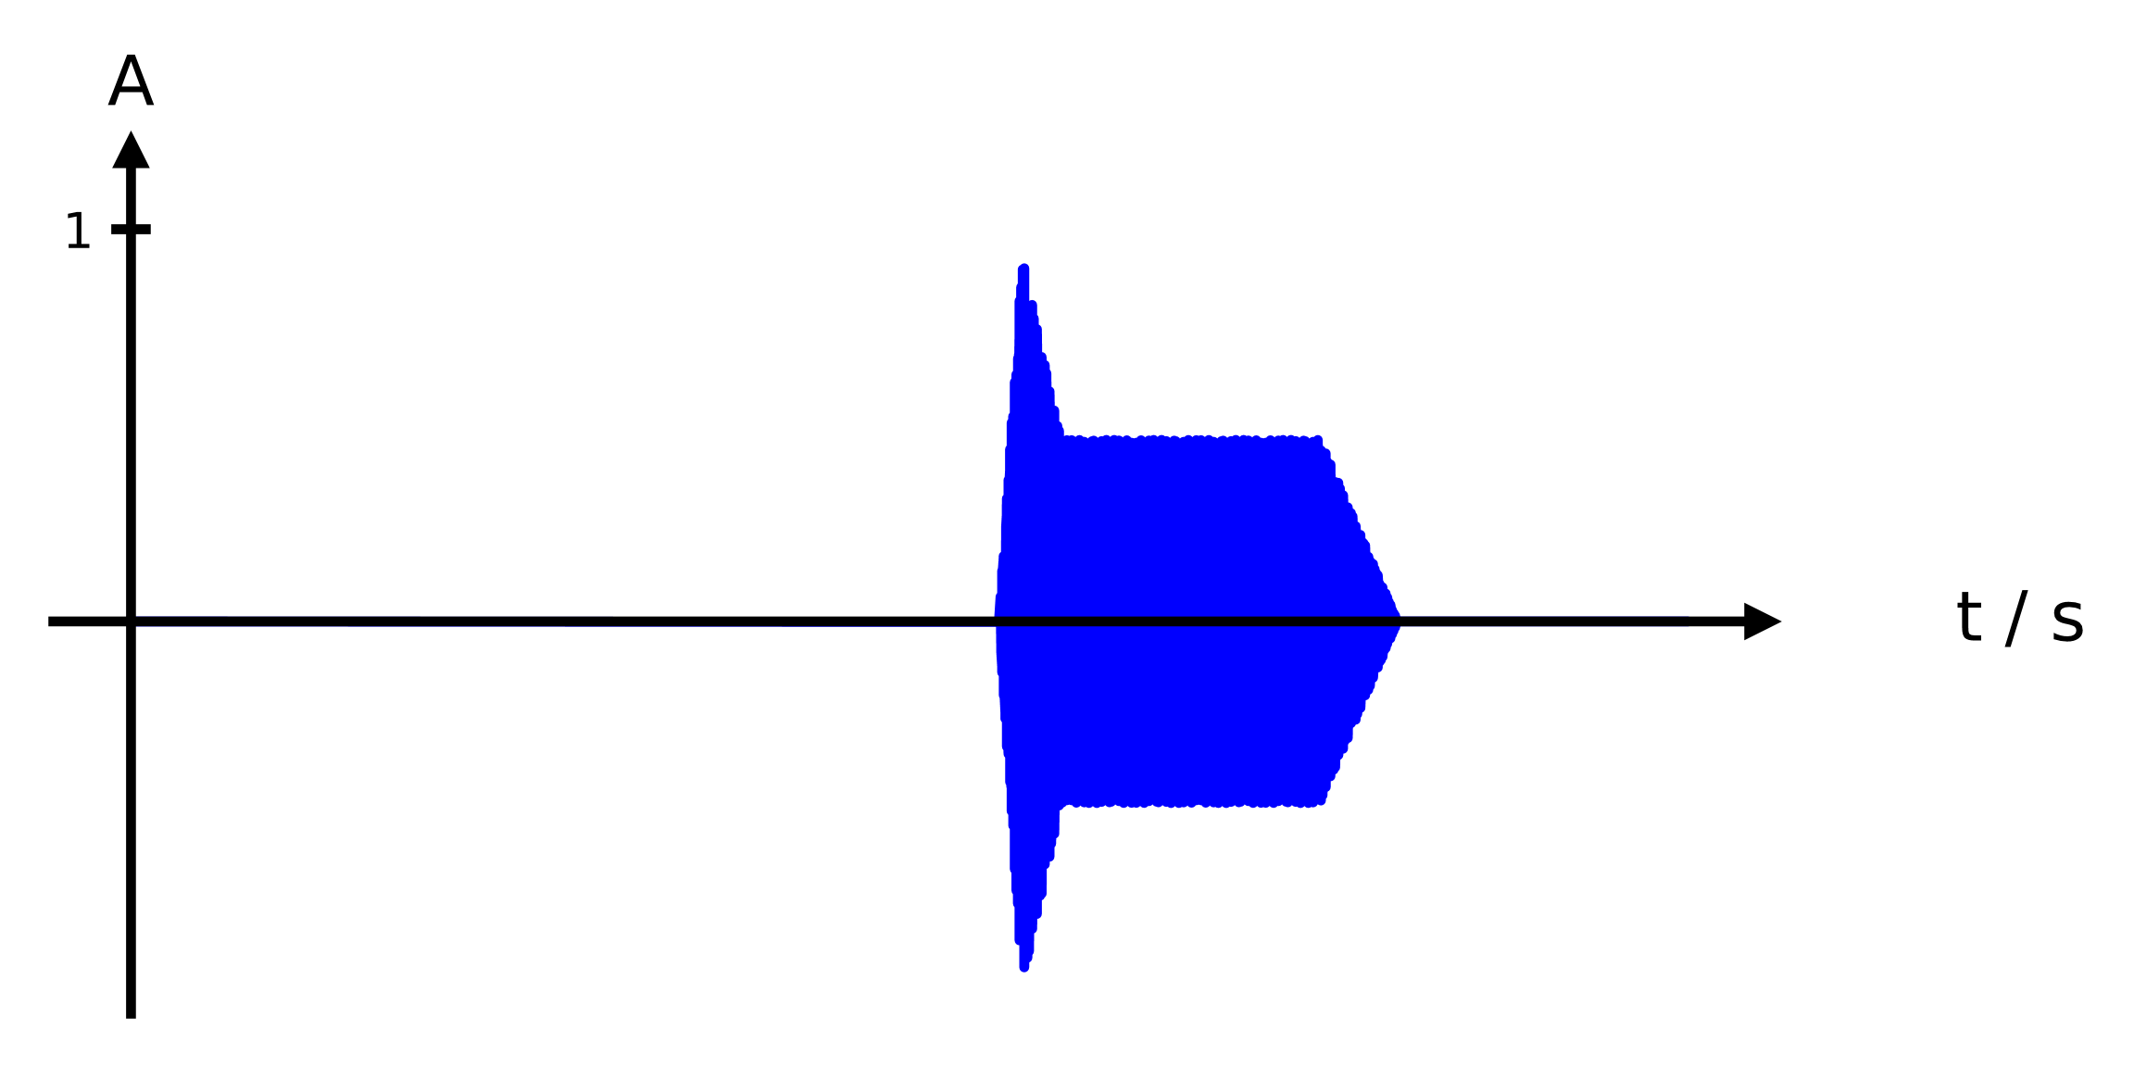
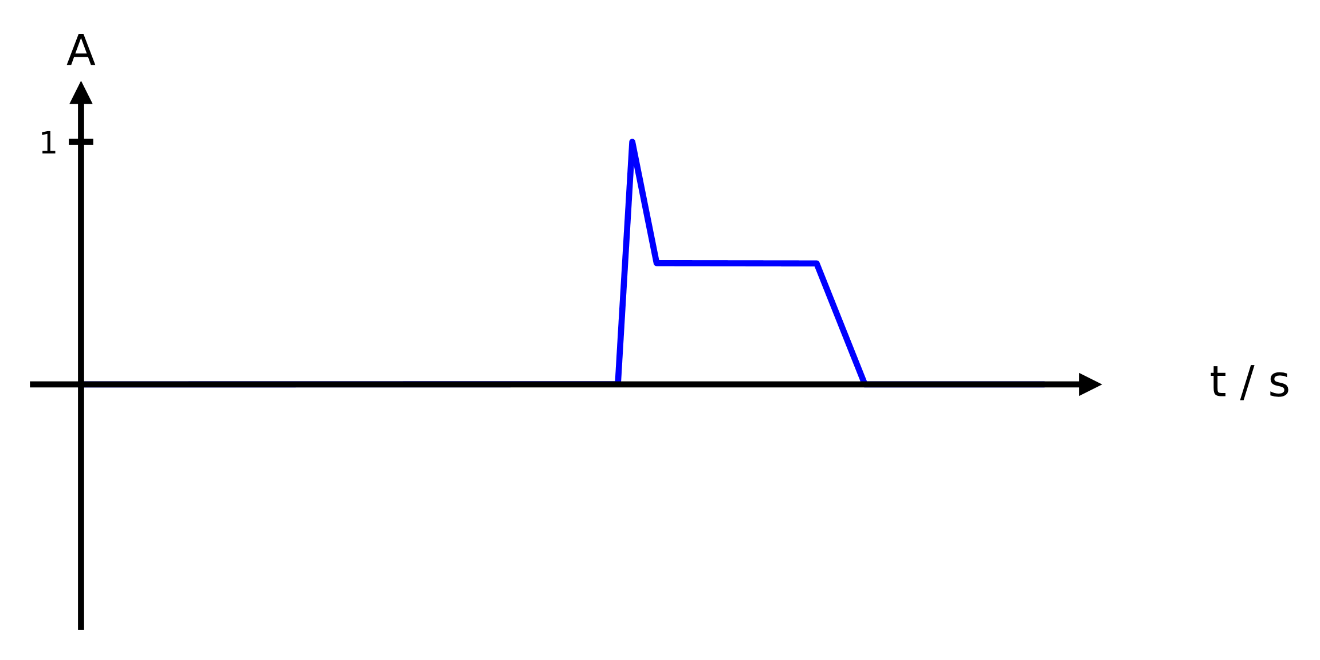
Envelope
oscillator
trigger
Ergebnis
envelope

Slide 14
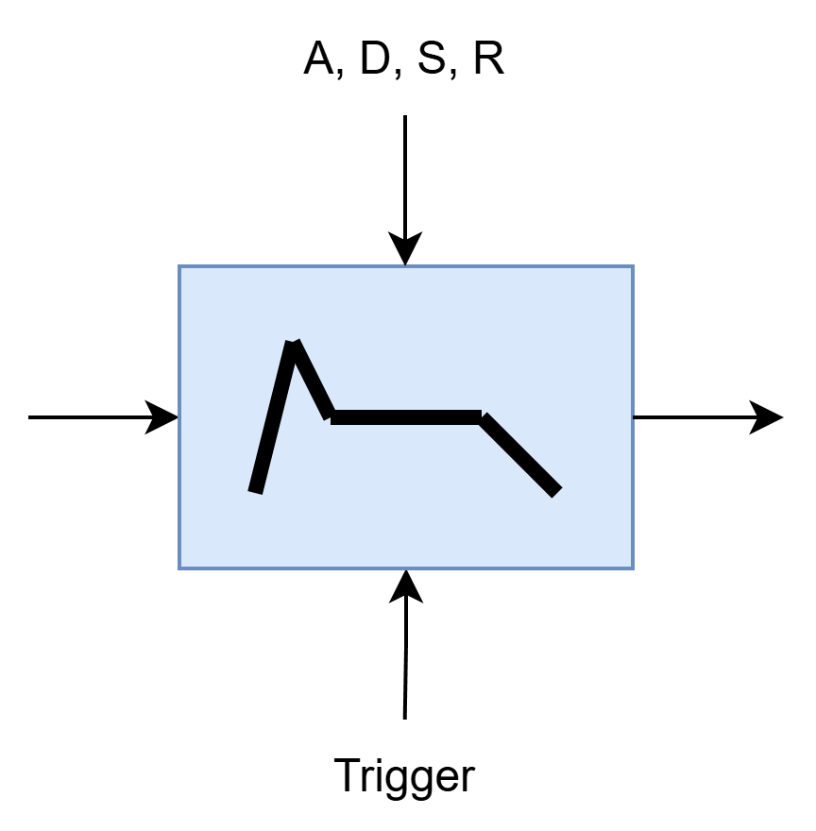
Envelope
Attack
Decay
Sustain
Release
S
A
D
R

Slide 15
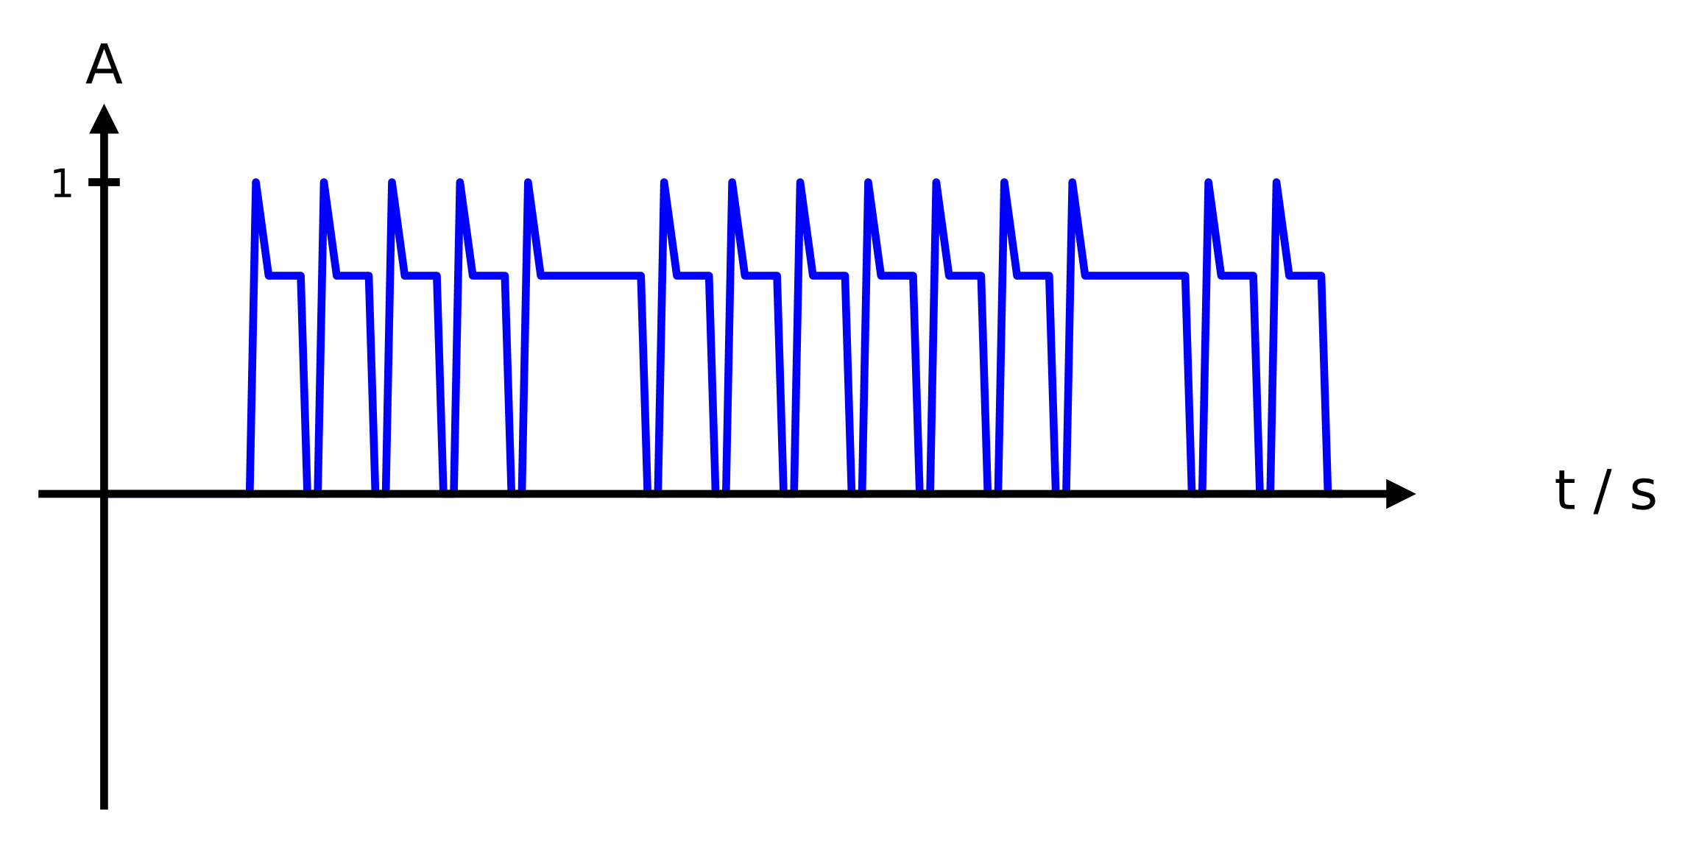
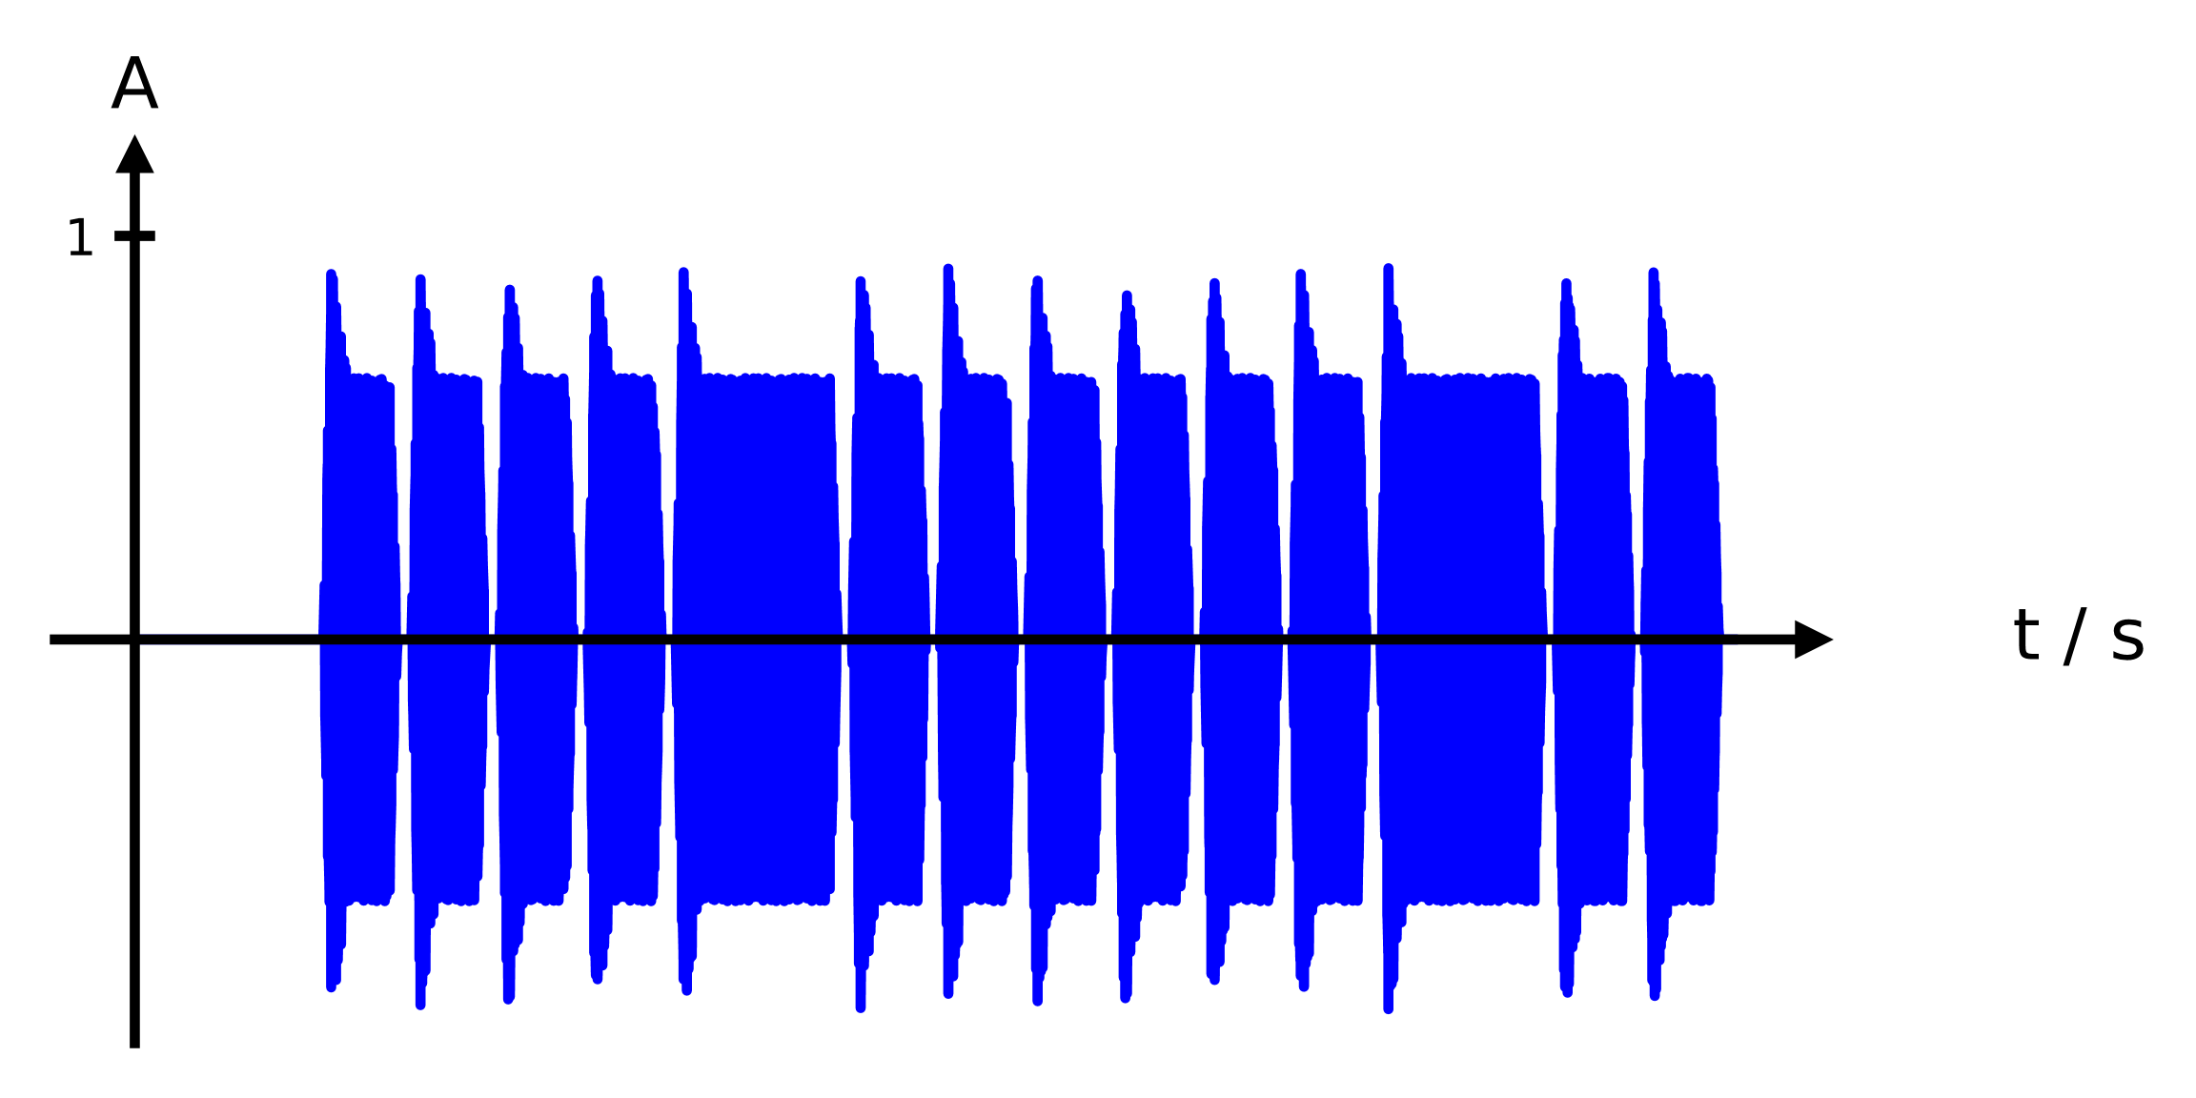
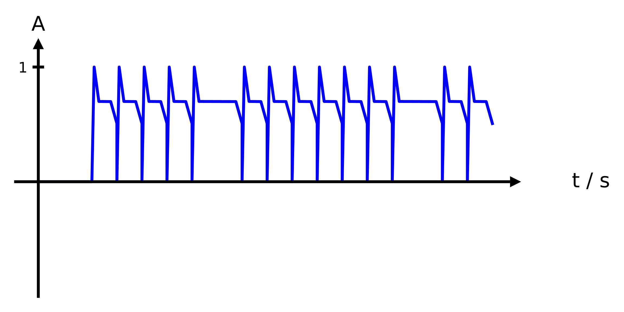
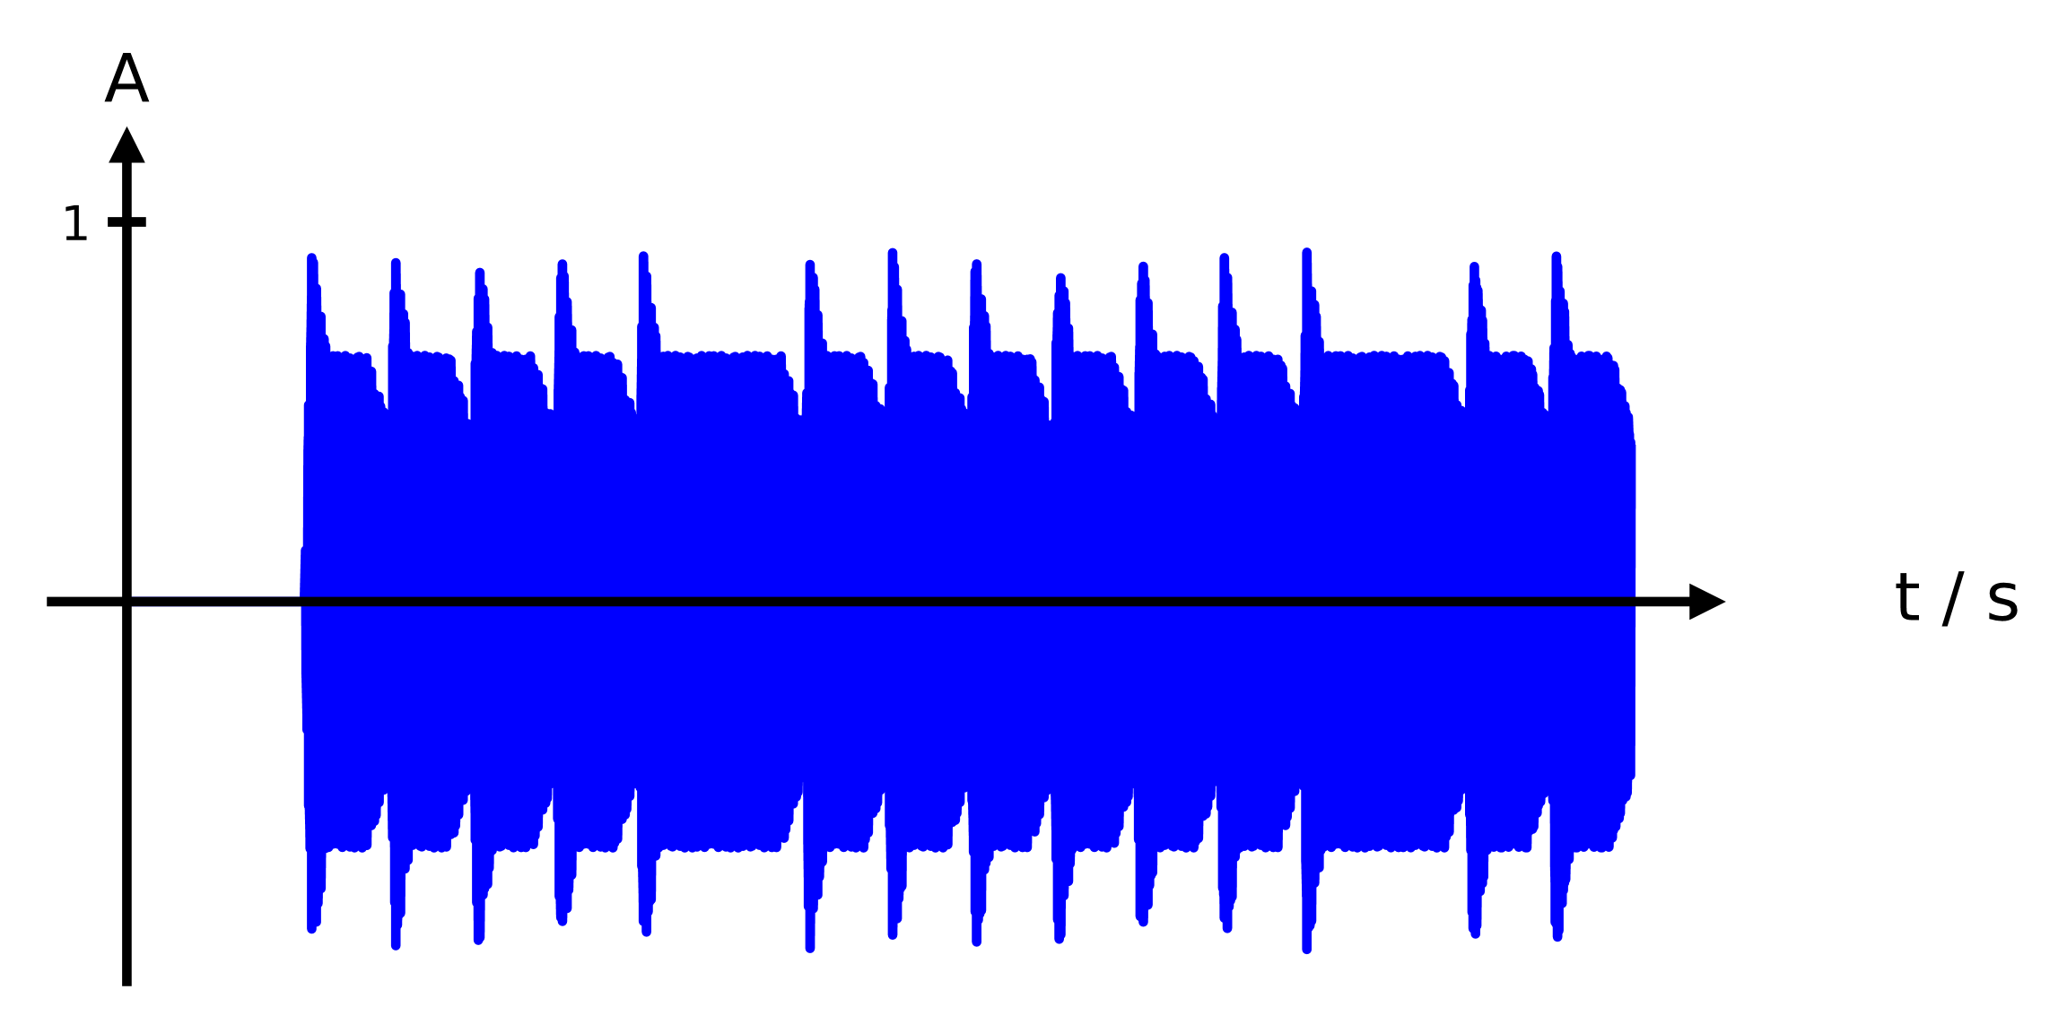
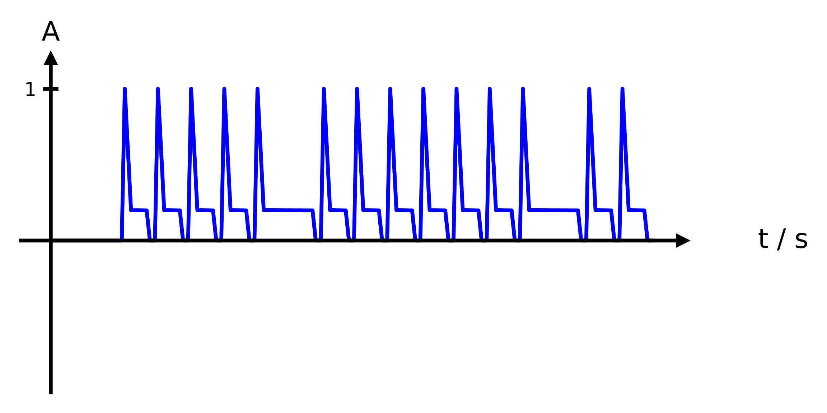
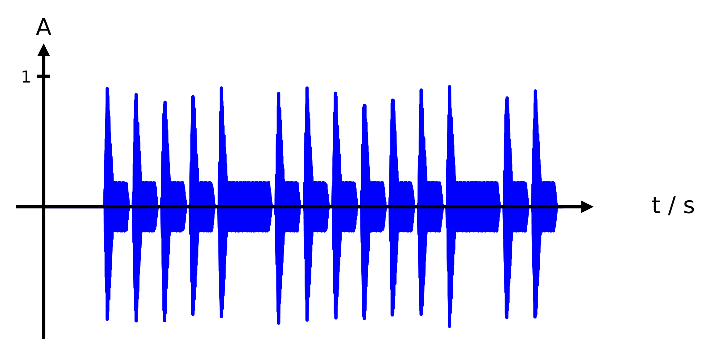
Envelope
A = 10 ms
D = 20 ms
S = 0.7
R = 10 ms
A = 10 ms
D = 20 ms
S = 0.7
R = 100 ms
A = 10 ms
D = 20 ms
S = 0.2
R = 10 ms

Slide 16
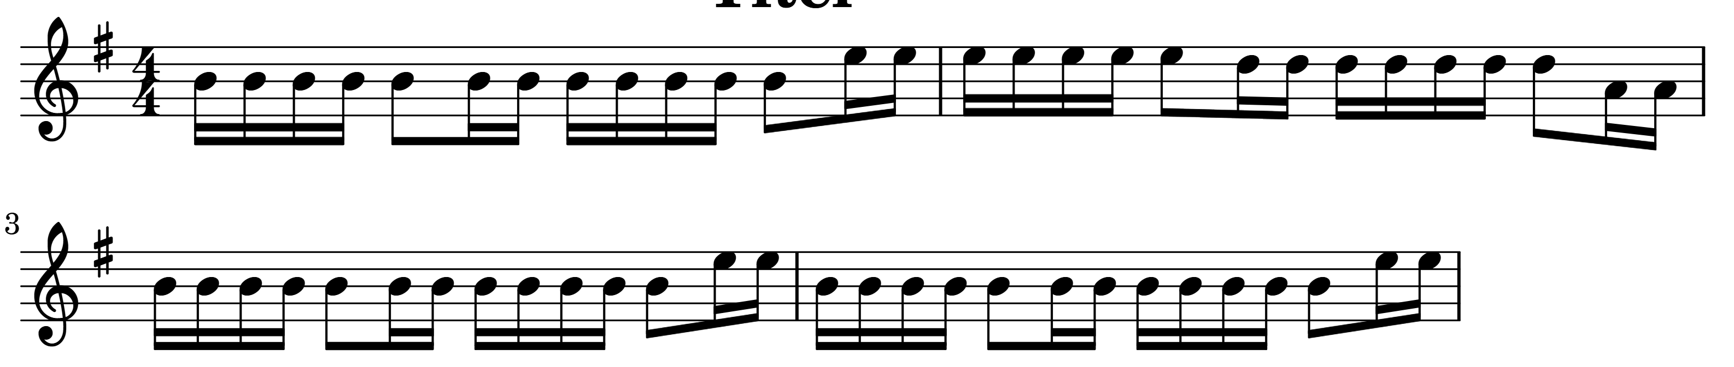


Fertiges Signal am Ende:

Slide 17
Umsetzung als Chip: 1. Simulation

Slide 18

Umsetzung auf dem Chip
spi.v
synth.v
adsr.v
oscillator.v
filter.v

Slide 19

Oszillator: Verilog
src/hdl/oscillator.v

Slide 20
Oszillator: Verilog
{
Eingänge / Ausgänge
src/hdl/oscillator.v

Slide 21
Oszillator: Verilog
Lokale Signale
{
src/hdl/oscillator.v

Slide 22
Oszillator: Verilog
Immer mit dem Takteingang
src/hdl/oscillator.v

Slide 23
Oszillator: Verilog
Zähler um 1 erhöhen
src/hdl/oscillator.v

Slide 24
Oszillator: Verilog
{
Wenn reset gefordert
Setze counter und
data_buf auf 0
src/hdl/oscillator.v

Slide 25
Oszillator: Verilog
{
Wenn Schwelle erreicht
Setze counter auf 0
Und invertiere data_buf
src/hdl/oscillator.v

Slide 26
Oszillator: Verilog
Immer (unabhängig Takteingang)
src/hdl/oscillator.v

Slide 27
Oszillator: Verilog
Wenn data_buf 0,
Setze Ausgang data 0.
Sonst ist data der Maximalwert
{

Slide 28
Oszillator: Verilog
Hardwarebeschreibung ist parallel:
Diese 2 Sachen passieren gleichzeitig

Slide 29

Oszillator: Erzeugte Schaltung

Slide 30
Distrobox einrichten
Projekt README folgen

Slide 31
Repo auschecken
Projekt README folgen

Slide 32

TerosHDL Installieren
Projekt README folgen

Slide 33

Oszillator: Simulation

Slide 34
Aufgabe: Ändere die Simulation so, dass bis 4 gezählt wird

Slide 35
Umsetzung als Chip: Wie werden Chips hergestellt?

Slide 36
Wie stellt man chips her?

Slide 37
Umsetzung als Chip: 2. FPGA Emulation

Slide 38
FPGAs
Was ist ein FPGA?
Wieso braucht man FPGAs?

Slide 39
Bitstream erzeugen
README folgen

Slide 40
FPGA Programmieren
README folgen

Slide 41
Zum Anschließen des Lautsprechers

Slide 42
Digitale Werte
TODO: Grafik mit stufen
Unsere Hardware arbeitet digital:
Es können nur Ganzzahlen dargestellt werden
Stufen
Um Lautsprecher anzuschließen, benötigen wir ein analoges Signal.
Auf einem digitalen Pin können wir nur 2 Werte 0/1, 0V / x V ausgeben.
Lösung: Delta-Sigma Modulation.
Delta-Sigma Modulation:
Kompliziert
Wenn kleinere Eingabe, Ausgabe hat längeren 0 Anteil
Wenn größere Eingabe, Ausgabe hat längeren 1 Anteil
Wenn man Mittelwert bildet, ist der Wert im 2. Fall größer
128
Delta-Sigma moduliertes Signal als Beispiel

Slide 43
Digitale Werte
TODO: Grafik mit stufen
Unsere Hardware arbeitet digital:
Es können nur Ganzzahlen dargestellt werden
Stufen
Um Lautsprecher anzuschließen, benötigen wir ein analoges Signal.
Auf einem digitalen Pin können wir nur 2 Werte 0/1, 0V / x V ausgeben.
Lösung: Delta-Sigma Modulation.
Delta-Sigma Modulation:
Kompliziert
Wenn kleinere Eingabe, Ausgabe hat längeren 0 Anteil
Wenn größere Eingabe, Ausgabe hat längeren 1 Anteil
Wenn man Mittelwert bildet, ist der Wert im 2. Fall größer
128
Delta-Sigma moduliertes Signal als Beispiel

Slide 44


Delta-Sigma: Idee

Slide 45


Slide 46
spi.v
synth.v
oscillator.v
filter.v
adsr.v
dac.v

Slide 47

Ausgabe auf Lautsprecher

Slide 48


Ausgabe auf Lautsprecher
Aus Delta-Sigma Binärsignal ein analoges Signal machen:
Externer Tiefpass.
Beispiel hier:

Slide 49


Slide 50





Mit FPGA

Slide 51
Einfacher Test mit ./cd101 Programm
README folgen

Slide 52

Komplette Melodie mit Plugin
Plugin setzt ADSR Parameter (statisch)
Und setzt f und Trigger für jede Note

Slide 53
Umsetzung als Chip: Tiny Tapeout

Slide 54



Mit ASIC
PMOD
Pin 3
Pin 1
Pin 0
Trigger: Pin 0

Slide 55
Weitere Aufgaben

Slide 56
Füge zusätzliche 3 Taster hinzu
Jeder Taster soll eine Frequenz setzen (z.B. …)
Spiele eigene melodien über die taster
Starte Ardour DAW und spiele richtige Audio Demo

Slide 57
Ende

Slide 58
Was habt ihr heute gelernt?
Audio Synthese und Filter:
➔ Signalverarbeitung
Delta-Sigma Modulation und Digital / Analogwandlung
➔ Mixed-Signal Chip Design
Verilog Programmierung, Simulation, FPGA, Tapeout
➔ Digital Chip Design
Analoger Lowpass Filter
➔ Analog Schaltungsdesign
All das ist Teil des Elektrotechnik Studiums!

